Slide 1
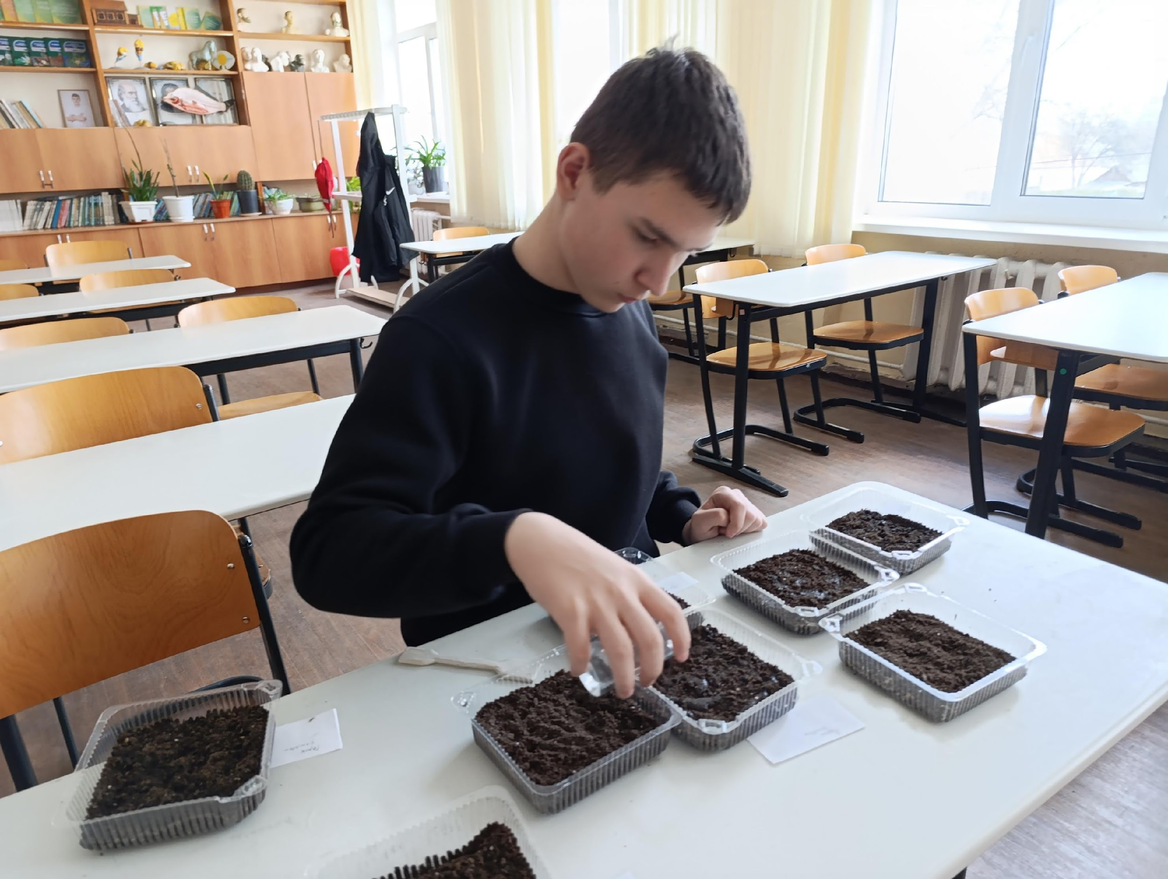
Фітотестування впливу хлоридного засолення ґрунтів на рослинні організми
Автор:
Степанчук Богдан, учень 8 класу Опорного закладу освіти «Баришівський ліцей», вихованець гуртка «Основи біології» Баришівського ЦПР «Мрія» Баришівської селищної ради Київської області
Науковий керівник:
Кириленко Наталія Іванівна, вчитель біології Баришівського навчально-виховного комплексу “гімназія - загальноосвітня школа І-ІІІ ступенів”, керівник гуртка «Основи біології» Баришівського ЦПР «Мрія»

Slide 2
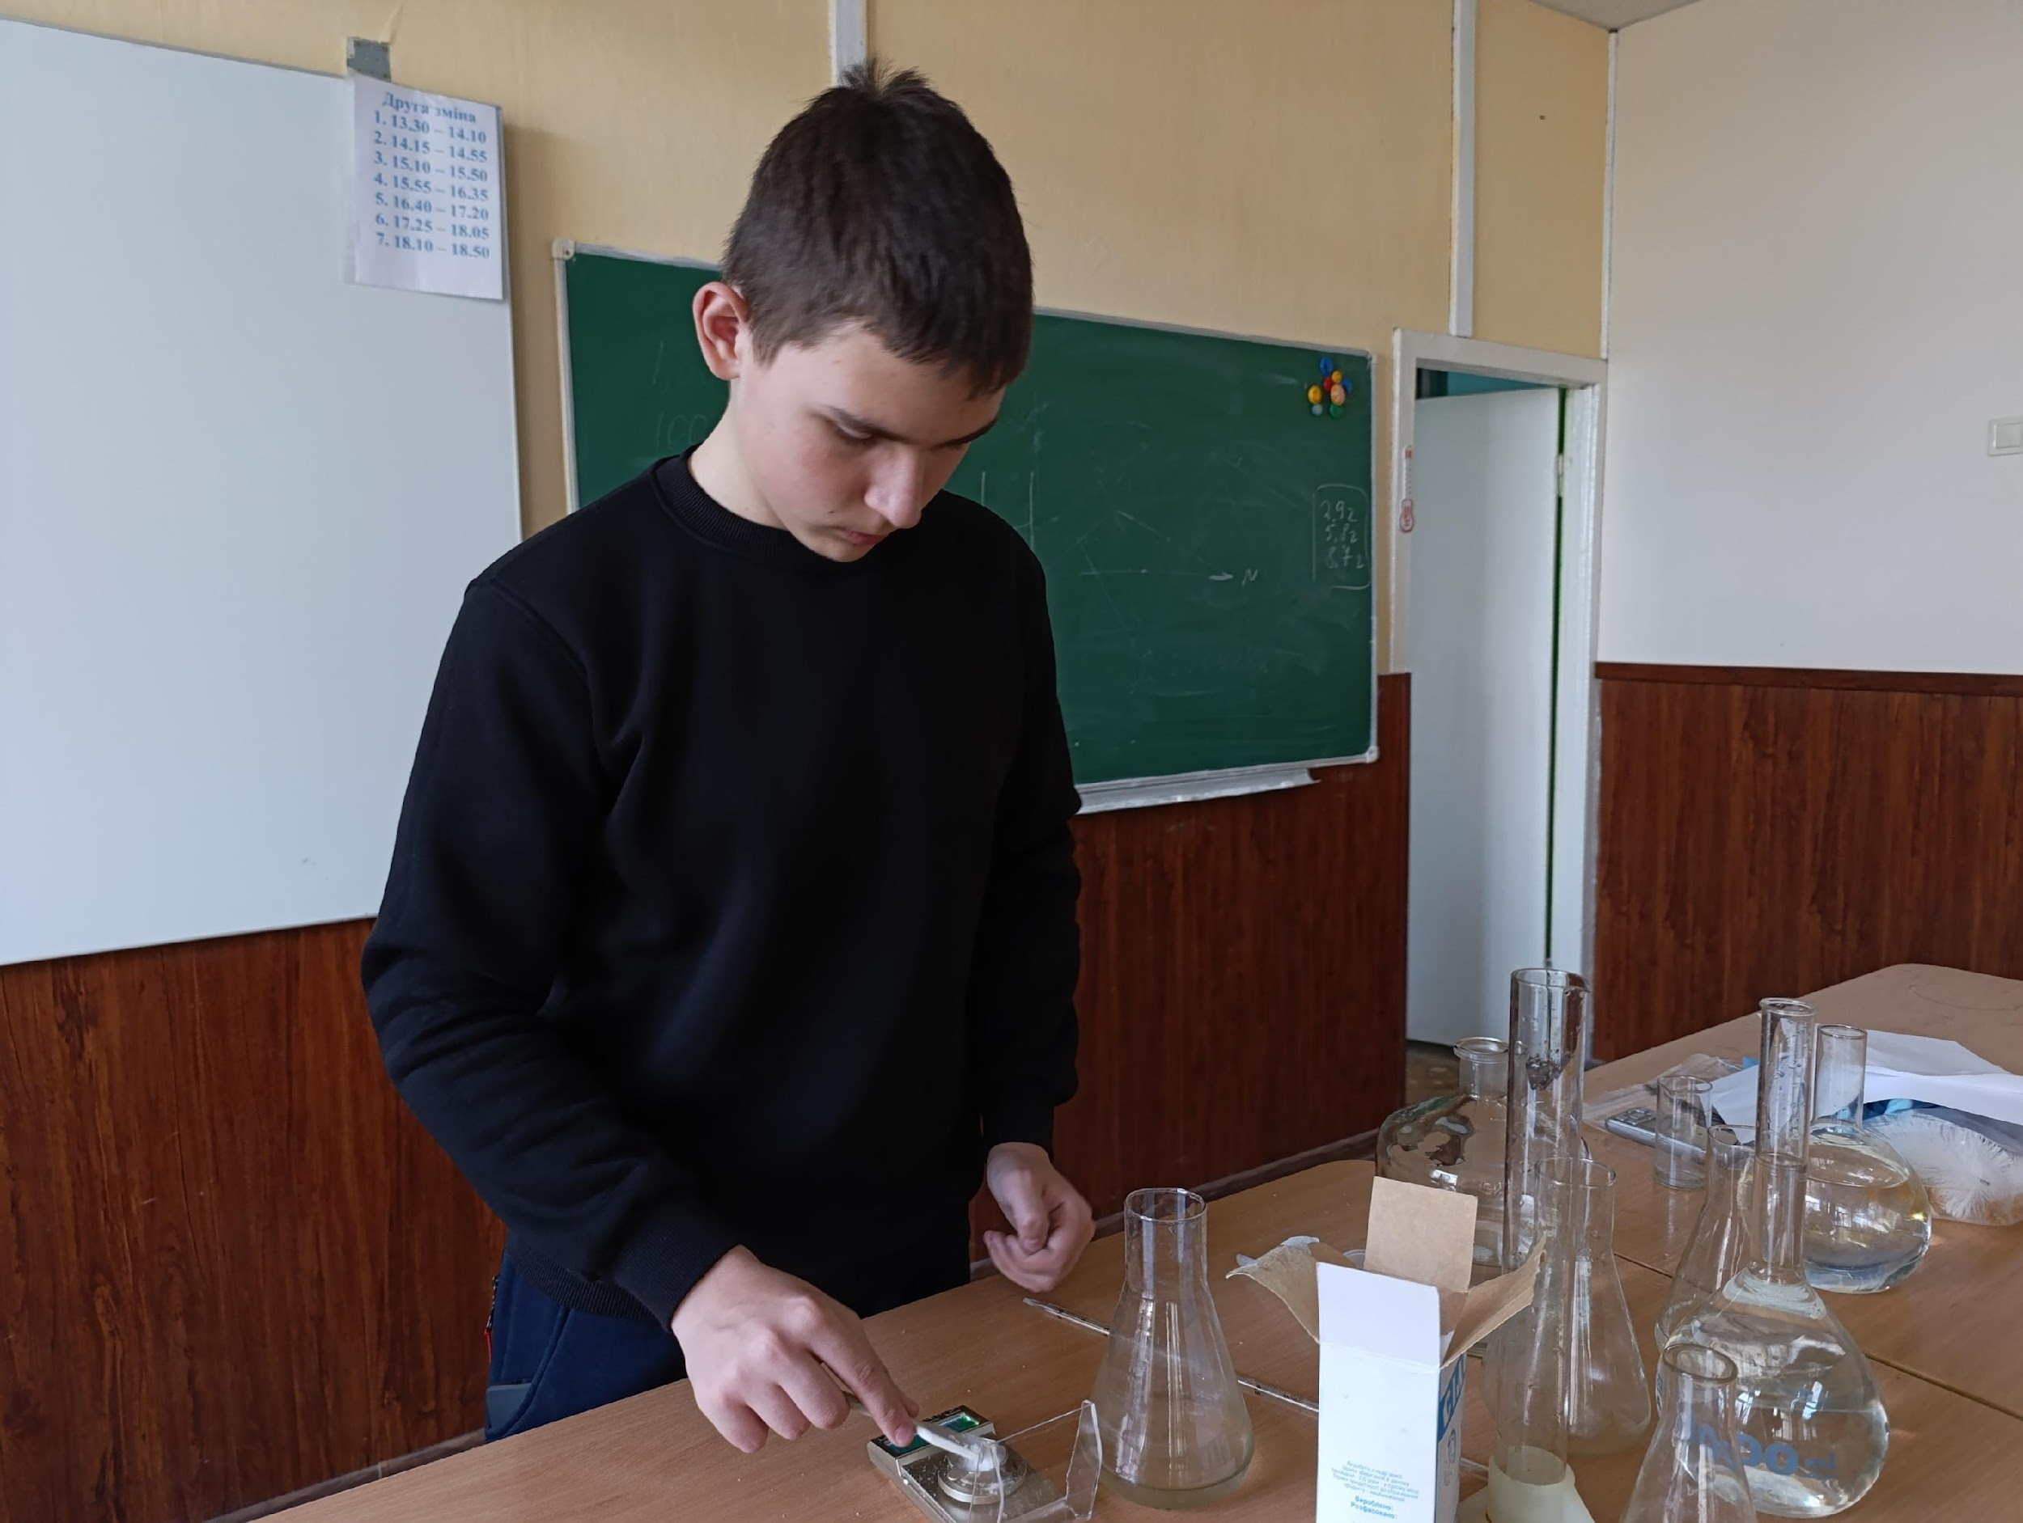
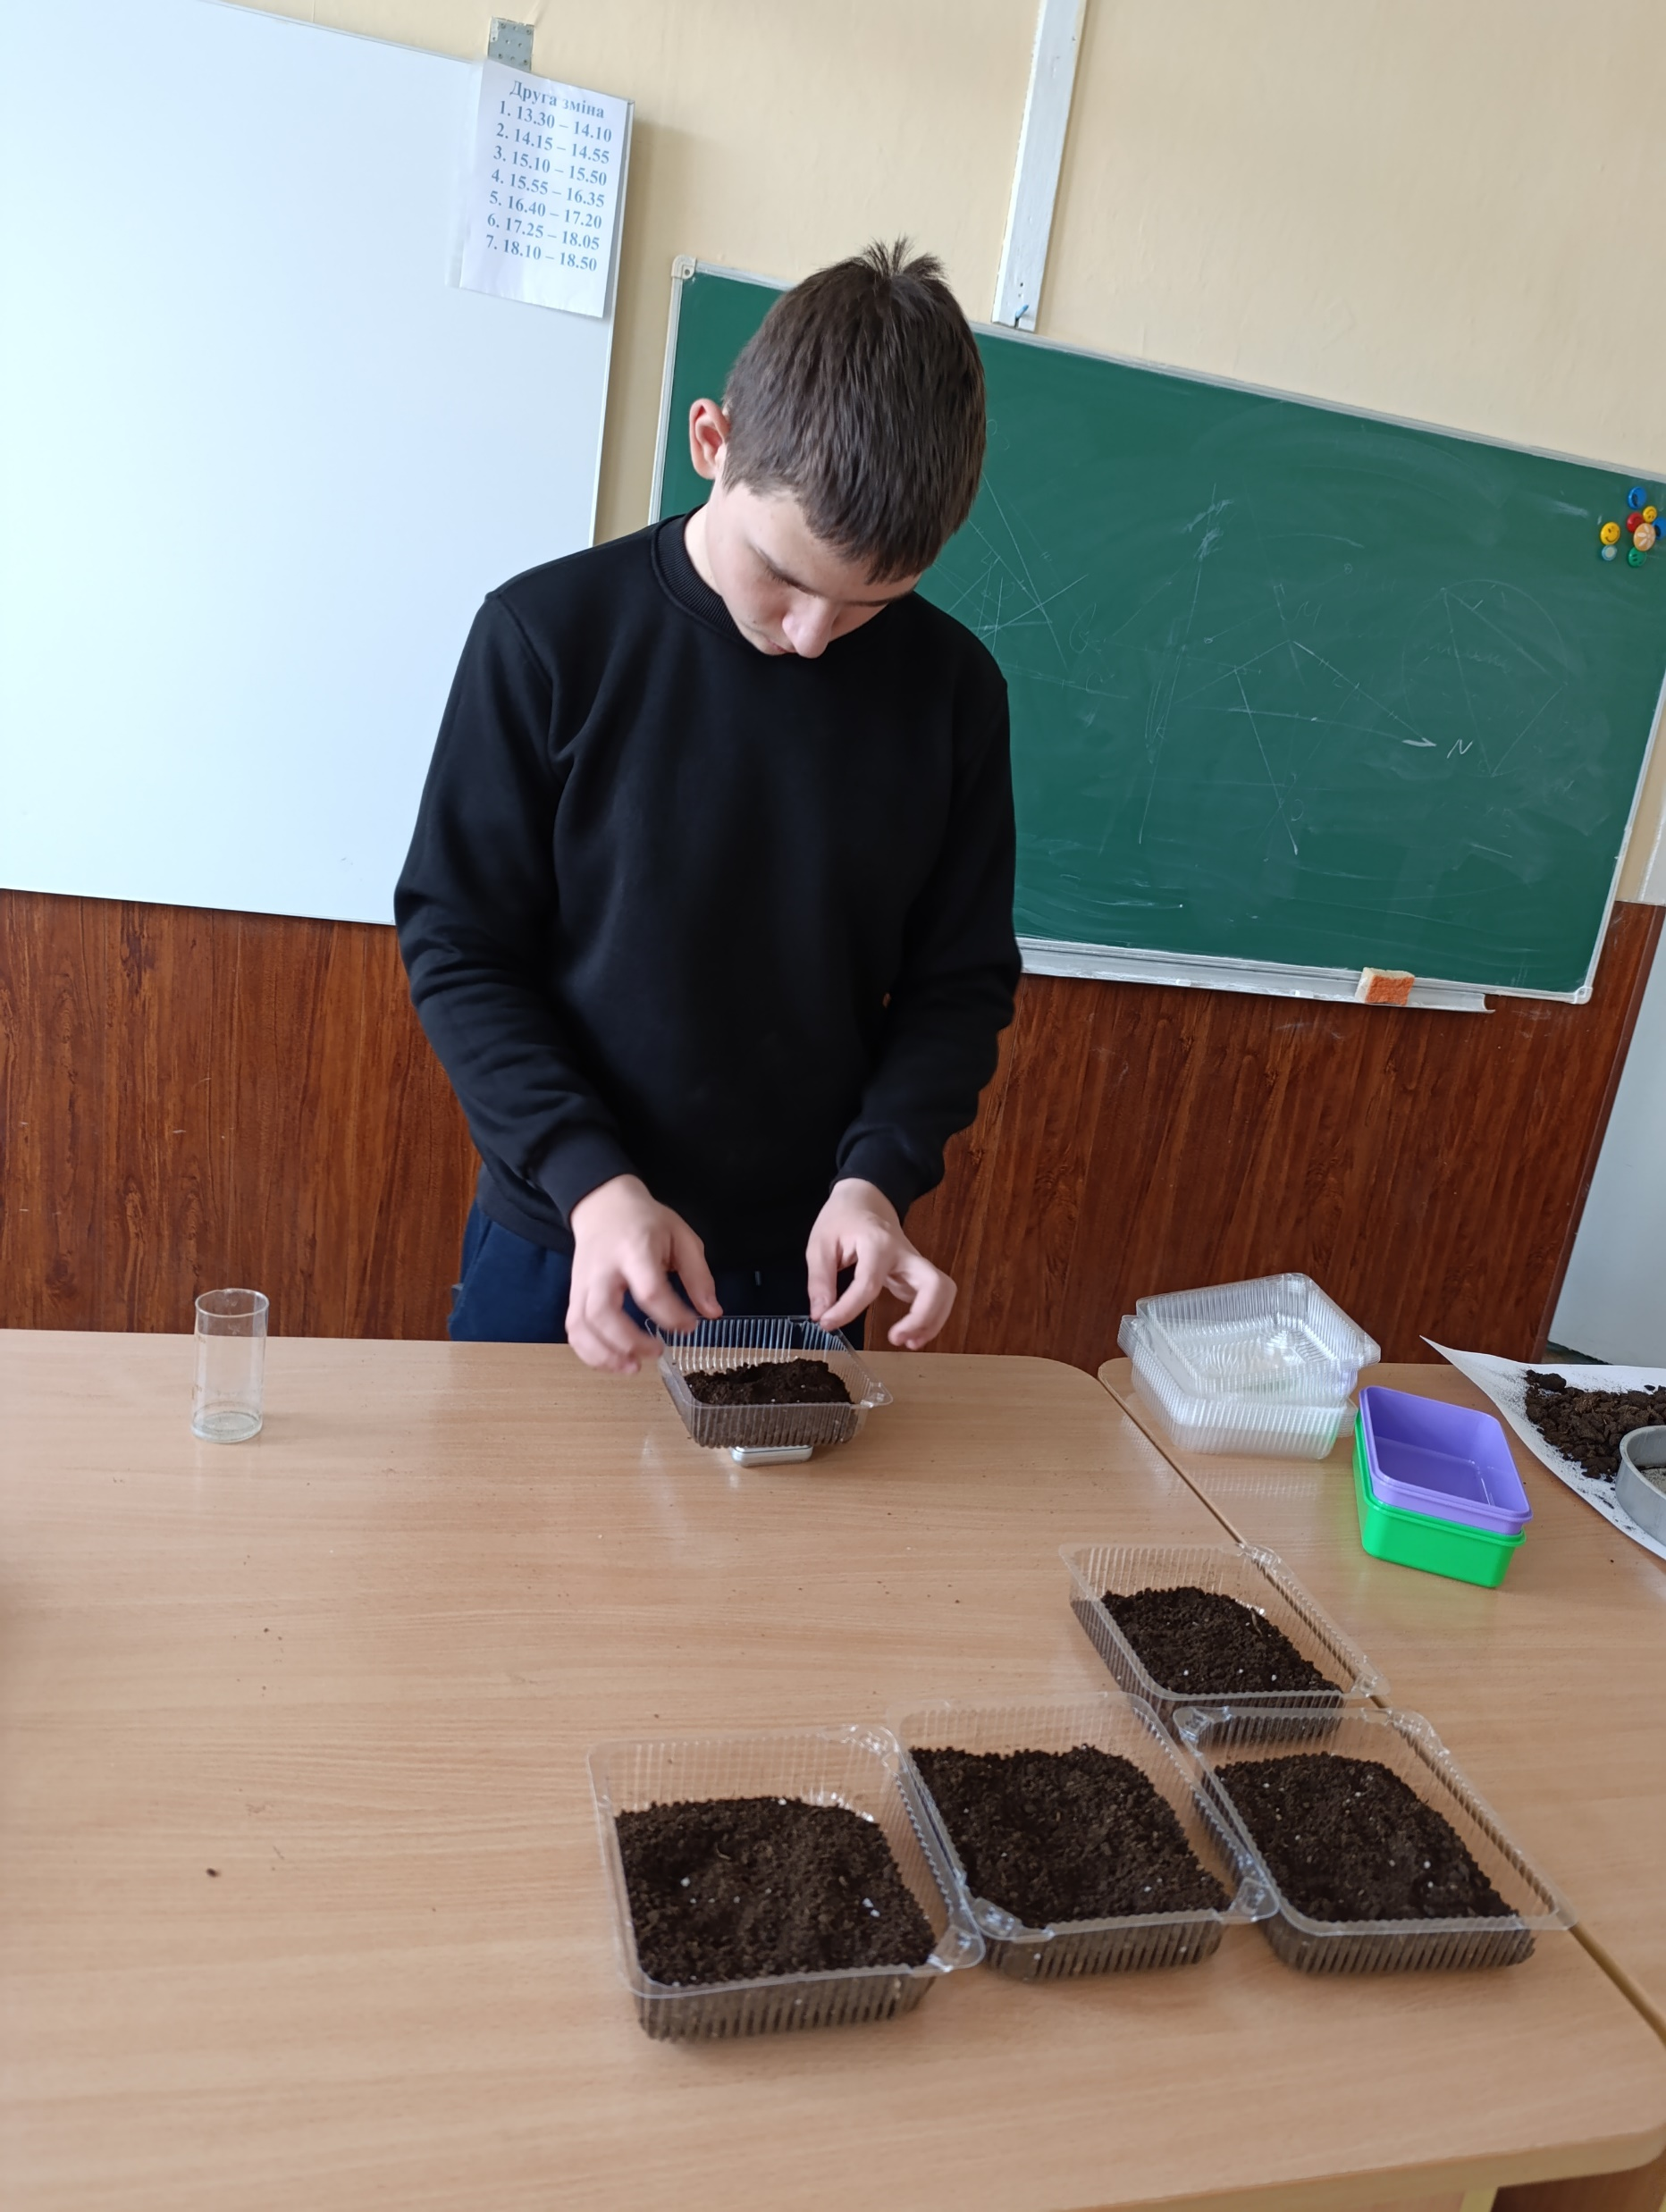
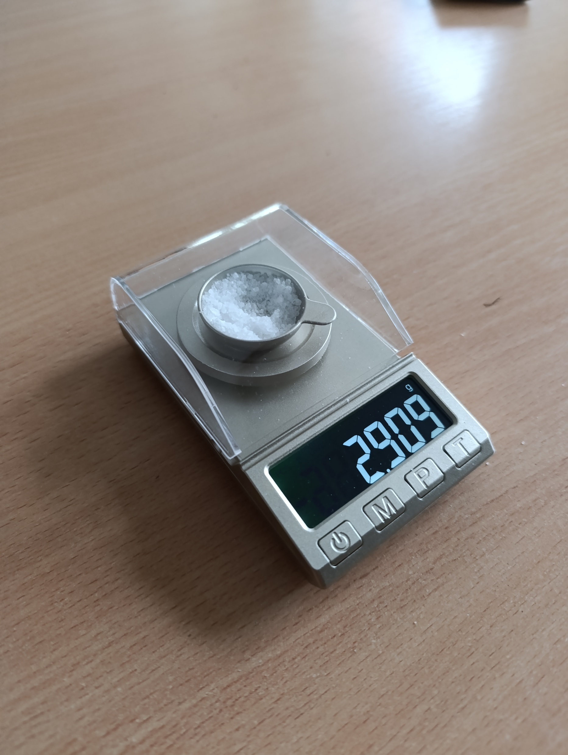
Актуальність дослідження
Засолення ґрунту, зокрема хлоридне, є особливо актуальною проблемою, оскільки хлорид-іони, накопичуючись у ґрунті створюють надлишковий осмотичний тиск і тим самим порушують процеси водообміну в рослинному організмі. Засолення знижує продуктивність ґрунту, що обумовлено лужною реакцією середовища, токсичною дією легкорозчинних солей, несприятливих водно-фізичних властивостей ґрунту. Засолення може бути природне(первинне) та вторинне, що зумовлене антропогенною діяльністю. Зокрема, через нераціональне внесення добрив, порушення водного режиму внаслідок неправильного зрошення, боротьба з ожеледицею та снігопадом обабіч полів, вирубка захисних деревних смуг. Акумуляція солей в поверхневих шарах ґрунту призводить до деградації рослинного покриву. Тому важливо досліджувати вплив засолення на фіторізноманіття, адаптивні механізми рослин до дії стресового чинника та враховувати результати досліджень під час сільськогосподарського виробництва.

Slide 3
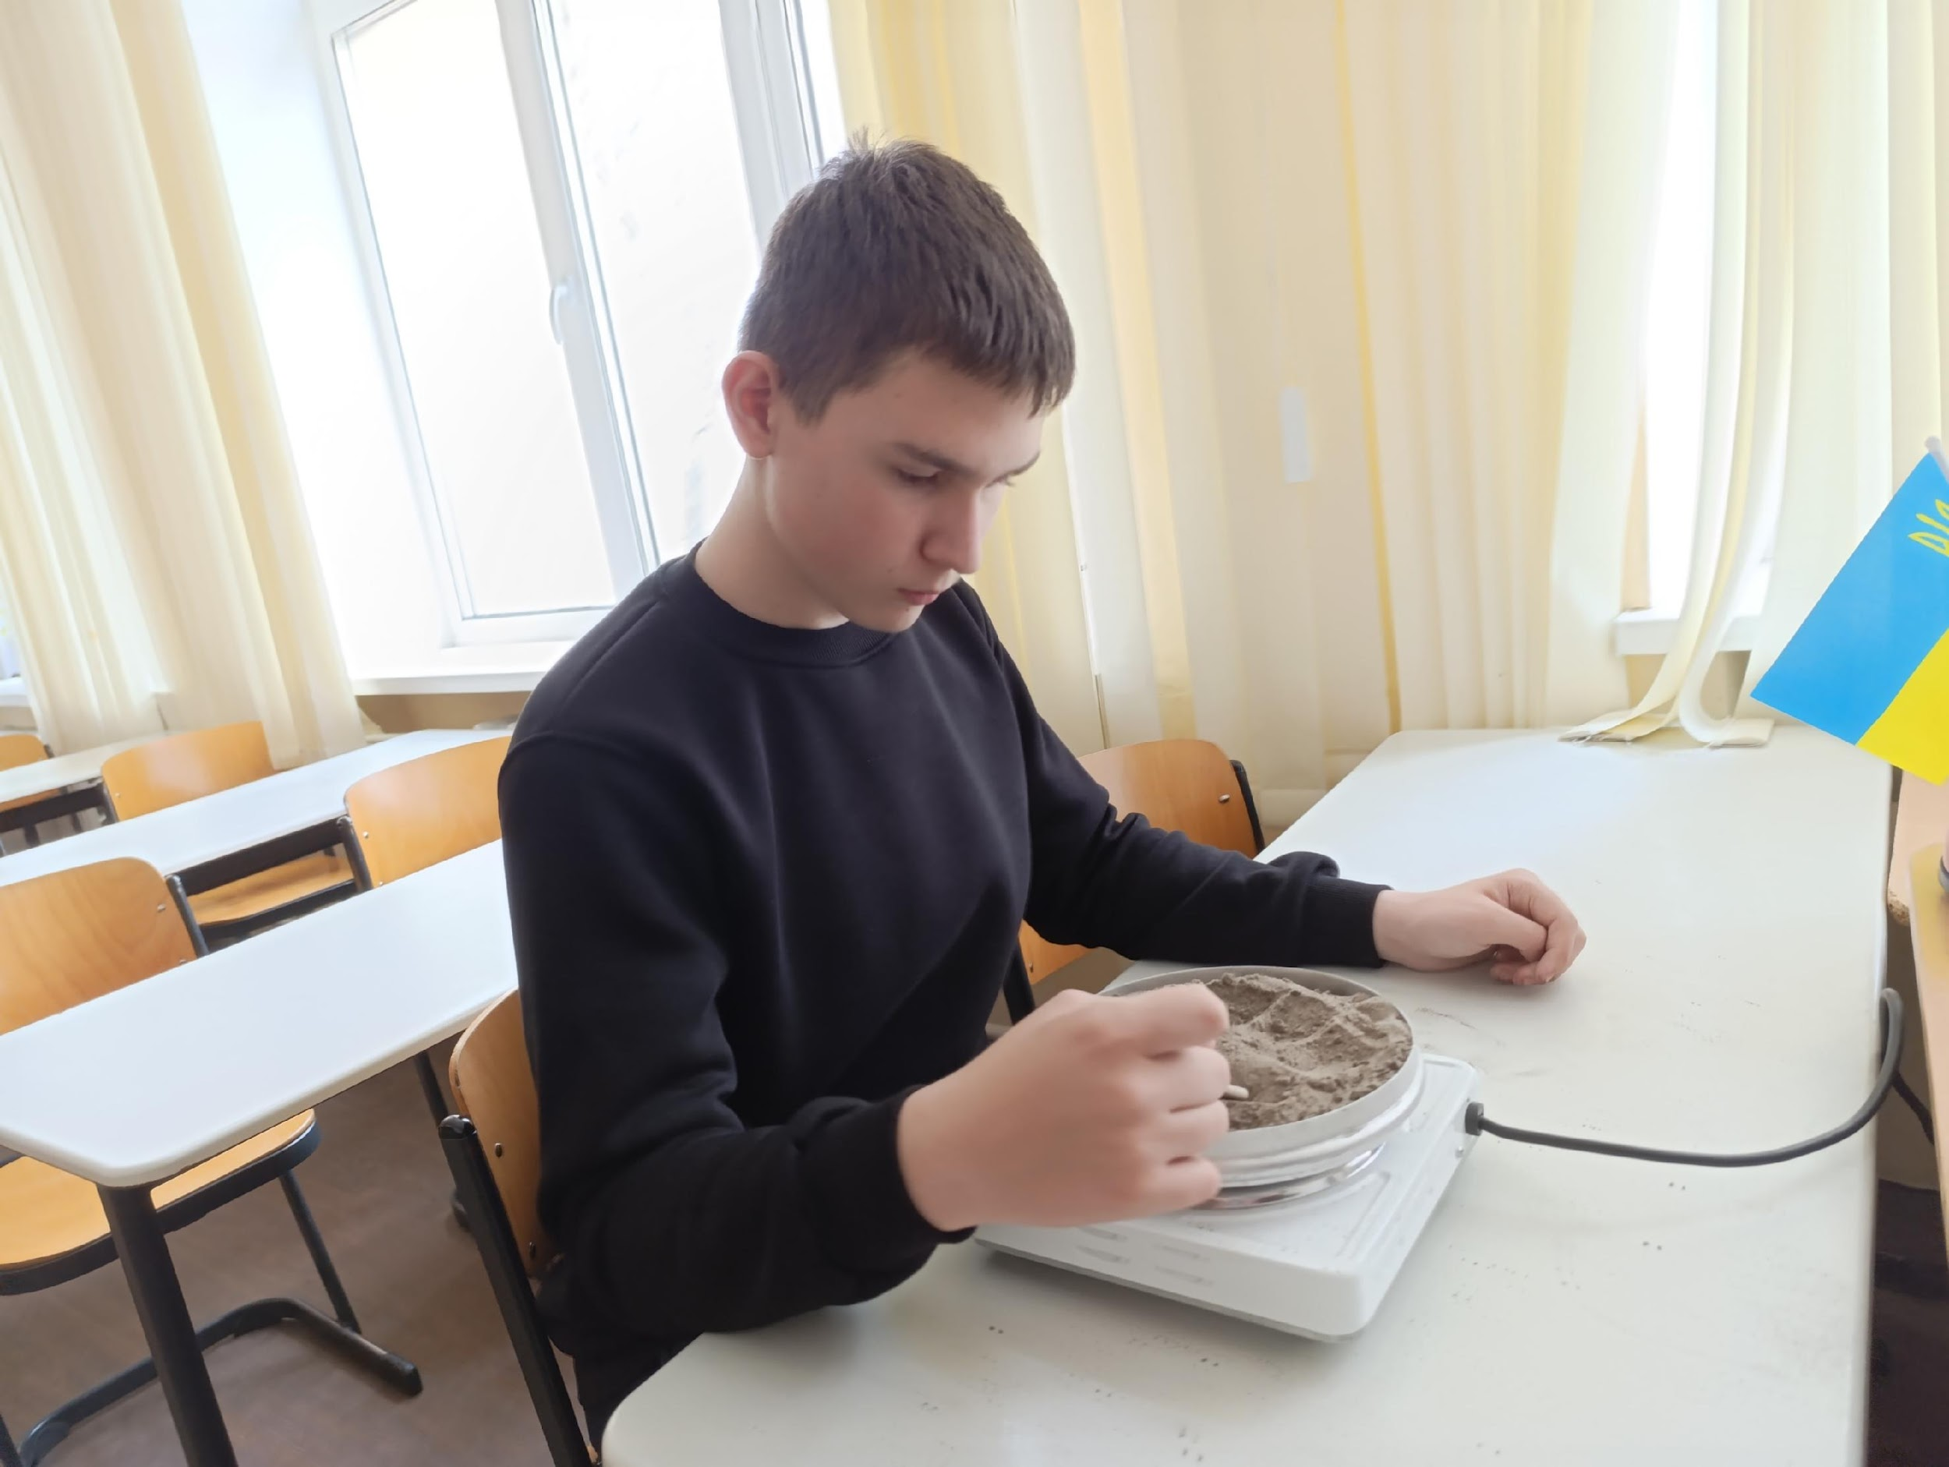
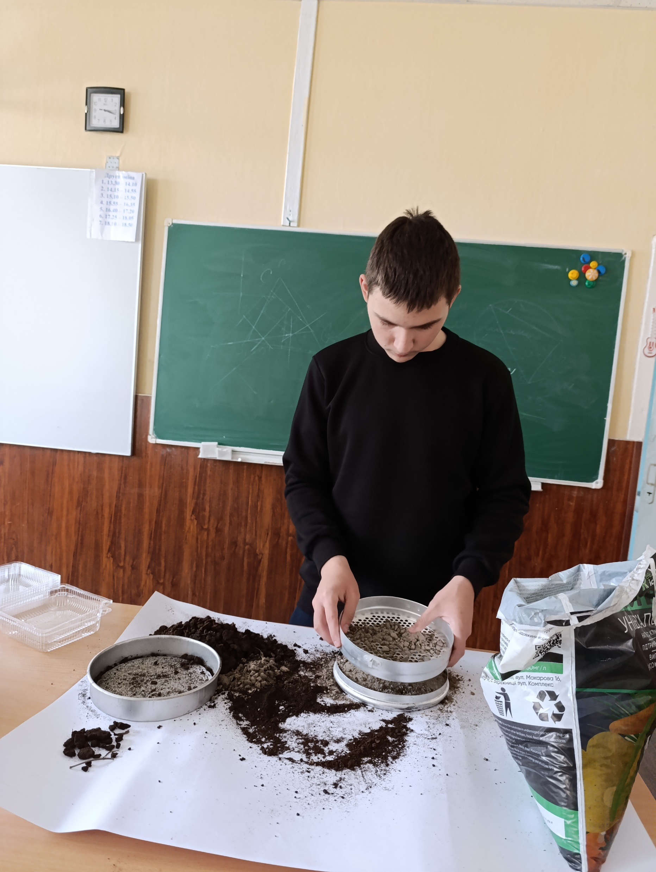
Мета дослідження: проаналізувати вплив різних рівнів хлоридного засолення на фізіологічні процеси рослинного організму, визначити тест-реакції рослин на хлоридне засолення.
Завдання дослідження:
Проаналізувати основні теоретичні підходи до проблеми дослідження у вітчизняній та зарубіжній науковій літературі.
2. Визначити та проаналізувати вплив різних рівнів хлоридного засолення на посівні якості насіння тест-рослин Lepidium sativum L., Raphanus sativus L. та Pisum sativum L.
3. Дослідити інтенсивність транспірації тест-рослин в умовах різних рівнів хлоридного засолення хлоркобальтовим методом (по Шталю).
4. Розглянути особливості продихового апарату тест-рослин в умовах хлоридного засолення.
5. Оцінити тест-реакції рослин на хлоридне засолення та зробити відповідні висновки.

Slide 4
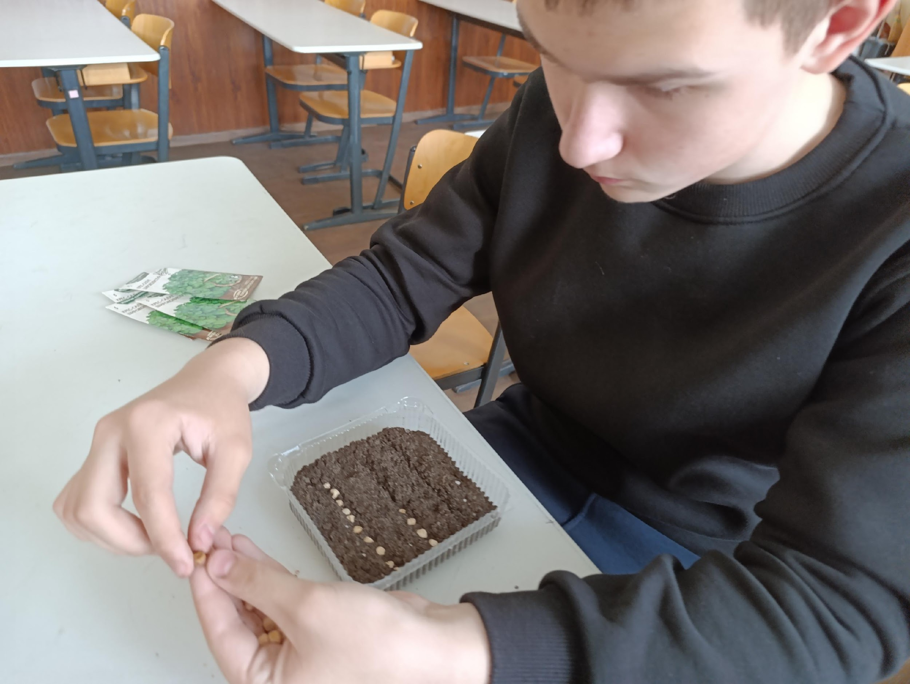
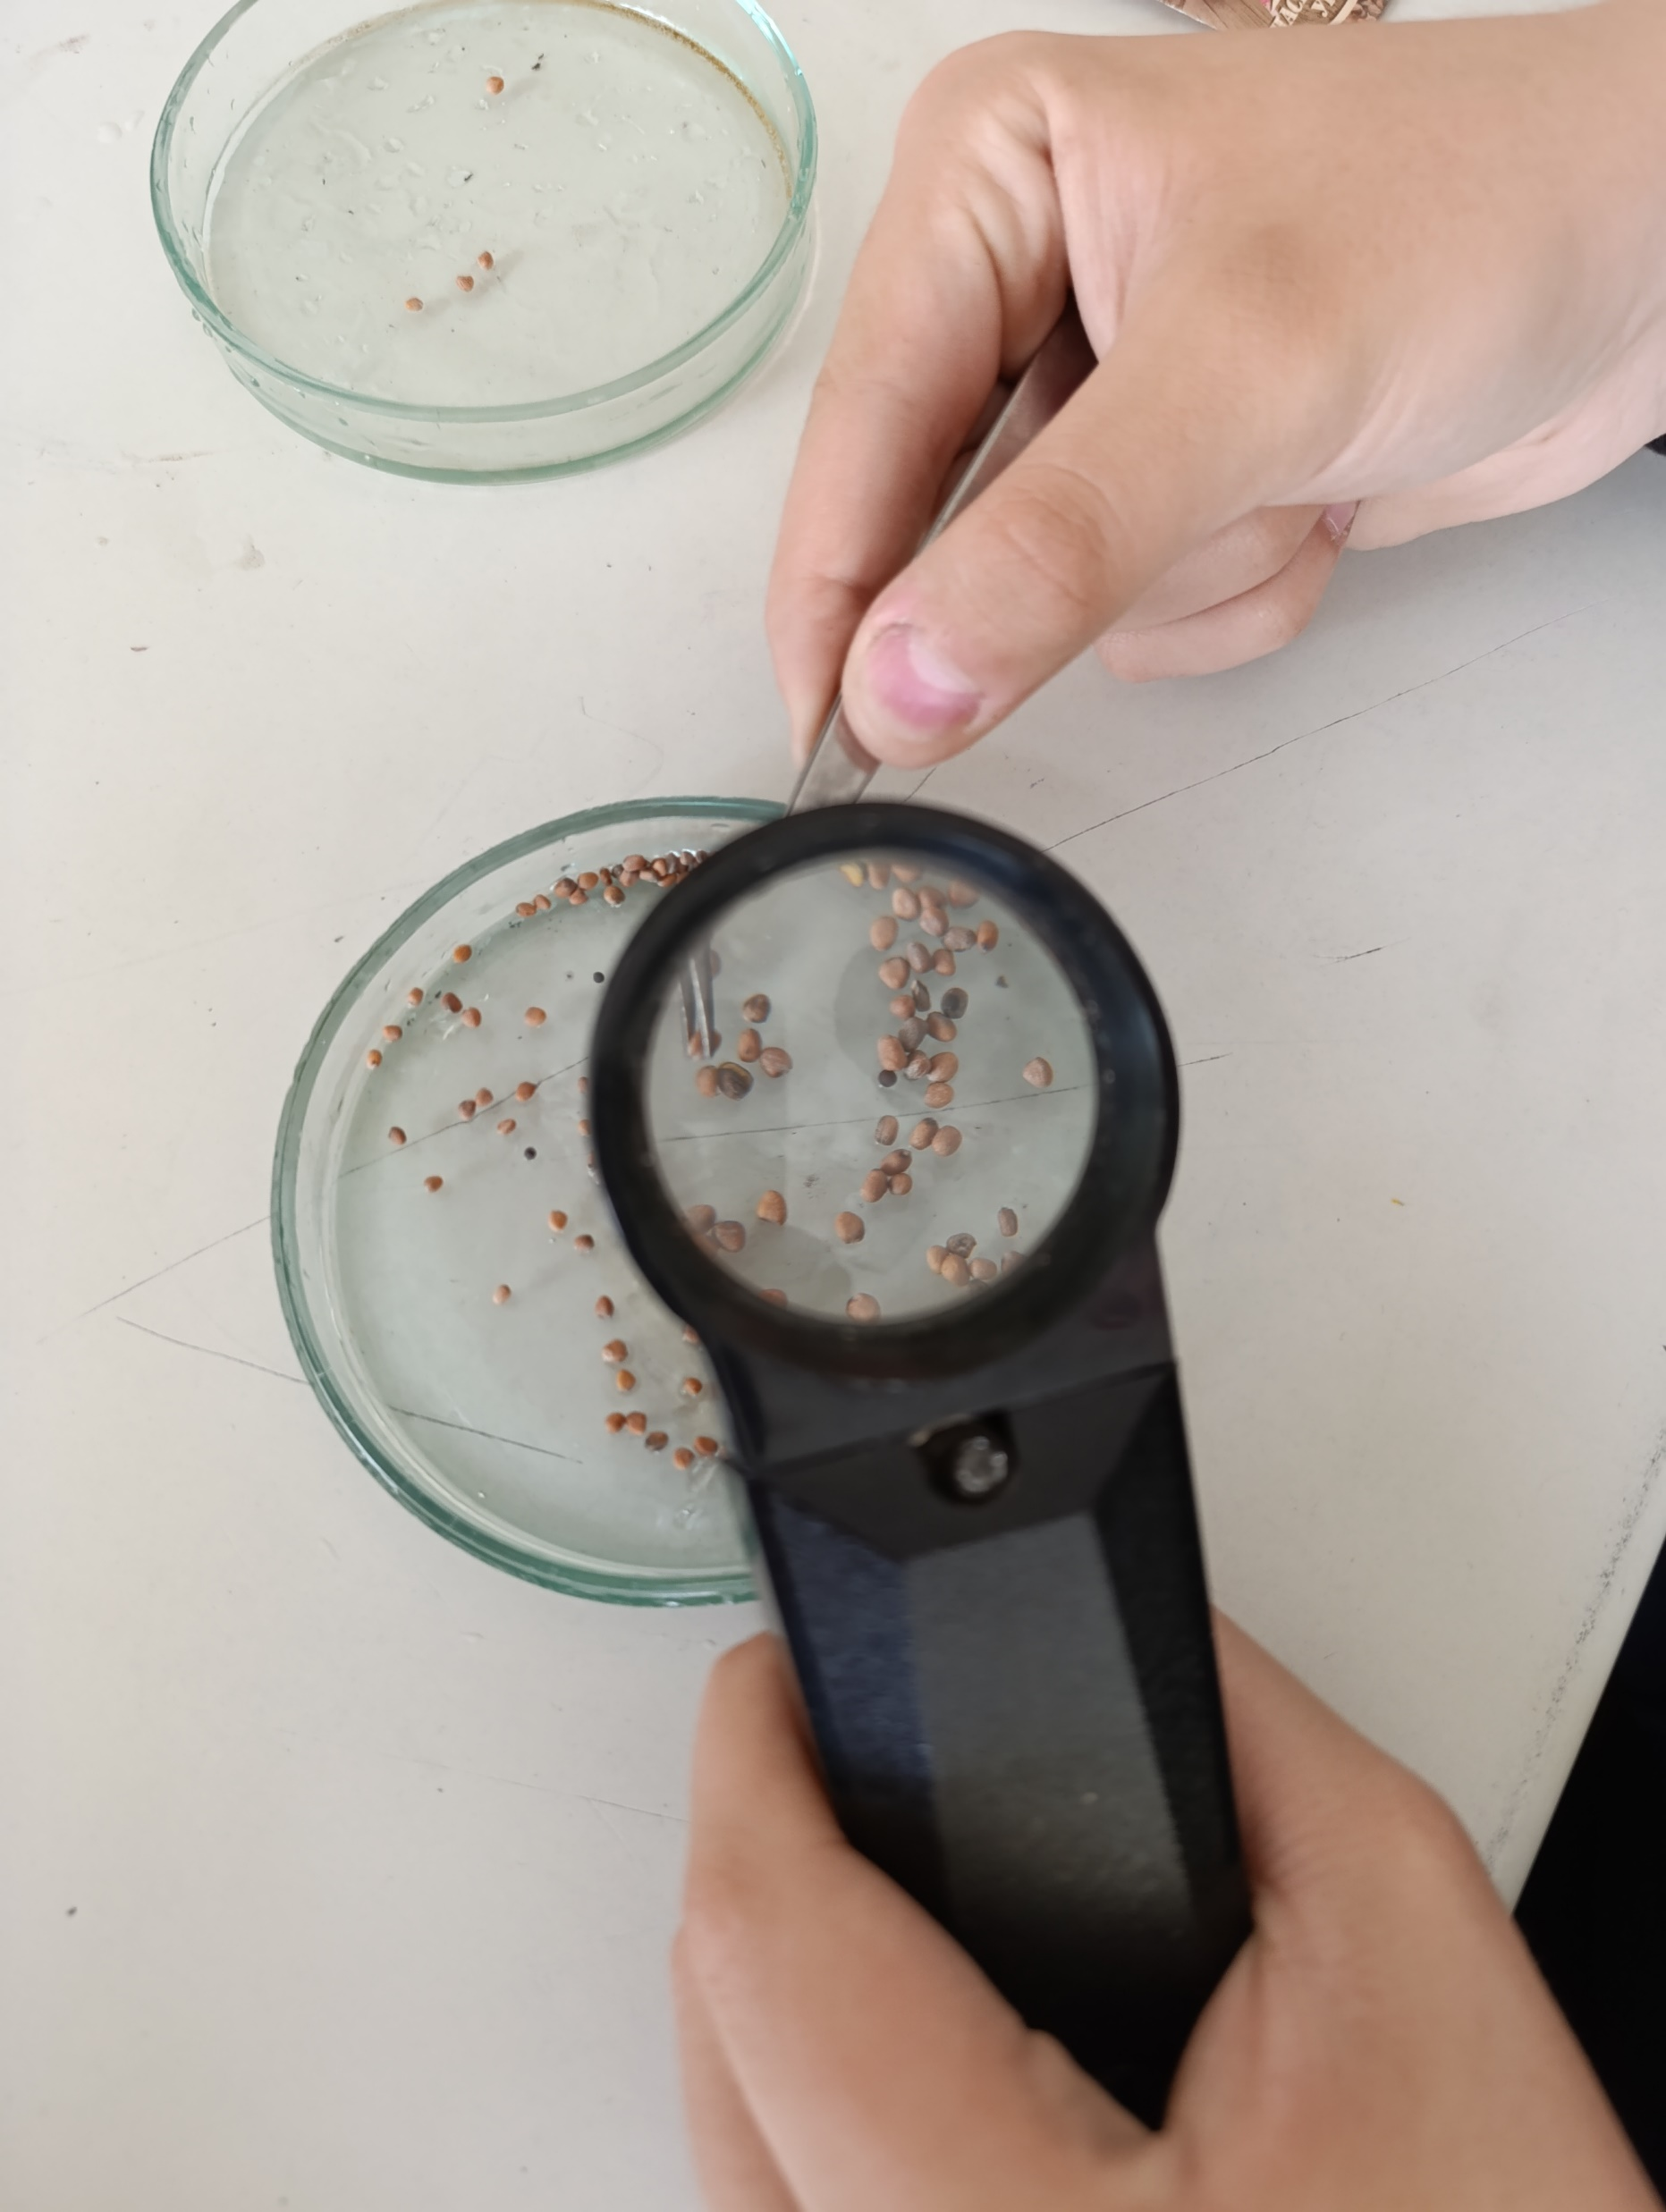
                Об’єкт дослідження: хлоридне засолення ґрунтів.
Предмет дослідження: вплив хлоридного засолення на рослинні організми, тест-реакції рослин індикаторів Lepidium sativum L., Raphanus sativus L. та Pisum sativum L.
Особистий внесок. Робота є самостійним дослідженням автора. Особисто проведено інформаційний пошук, визначено основні завдання дослідження, обрано та опановано методи їх вирішення; самостійно зібрано матеріал для дослідження, виконано постановку дослідів; цифрові результати проаналізовано і оброблено методами математичної статистики; сформульовано висновки.

Slide 5
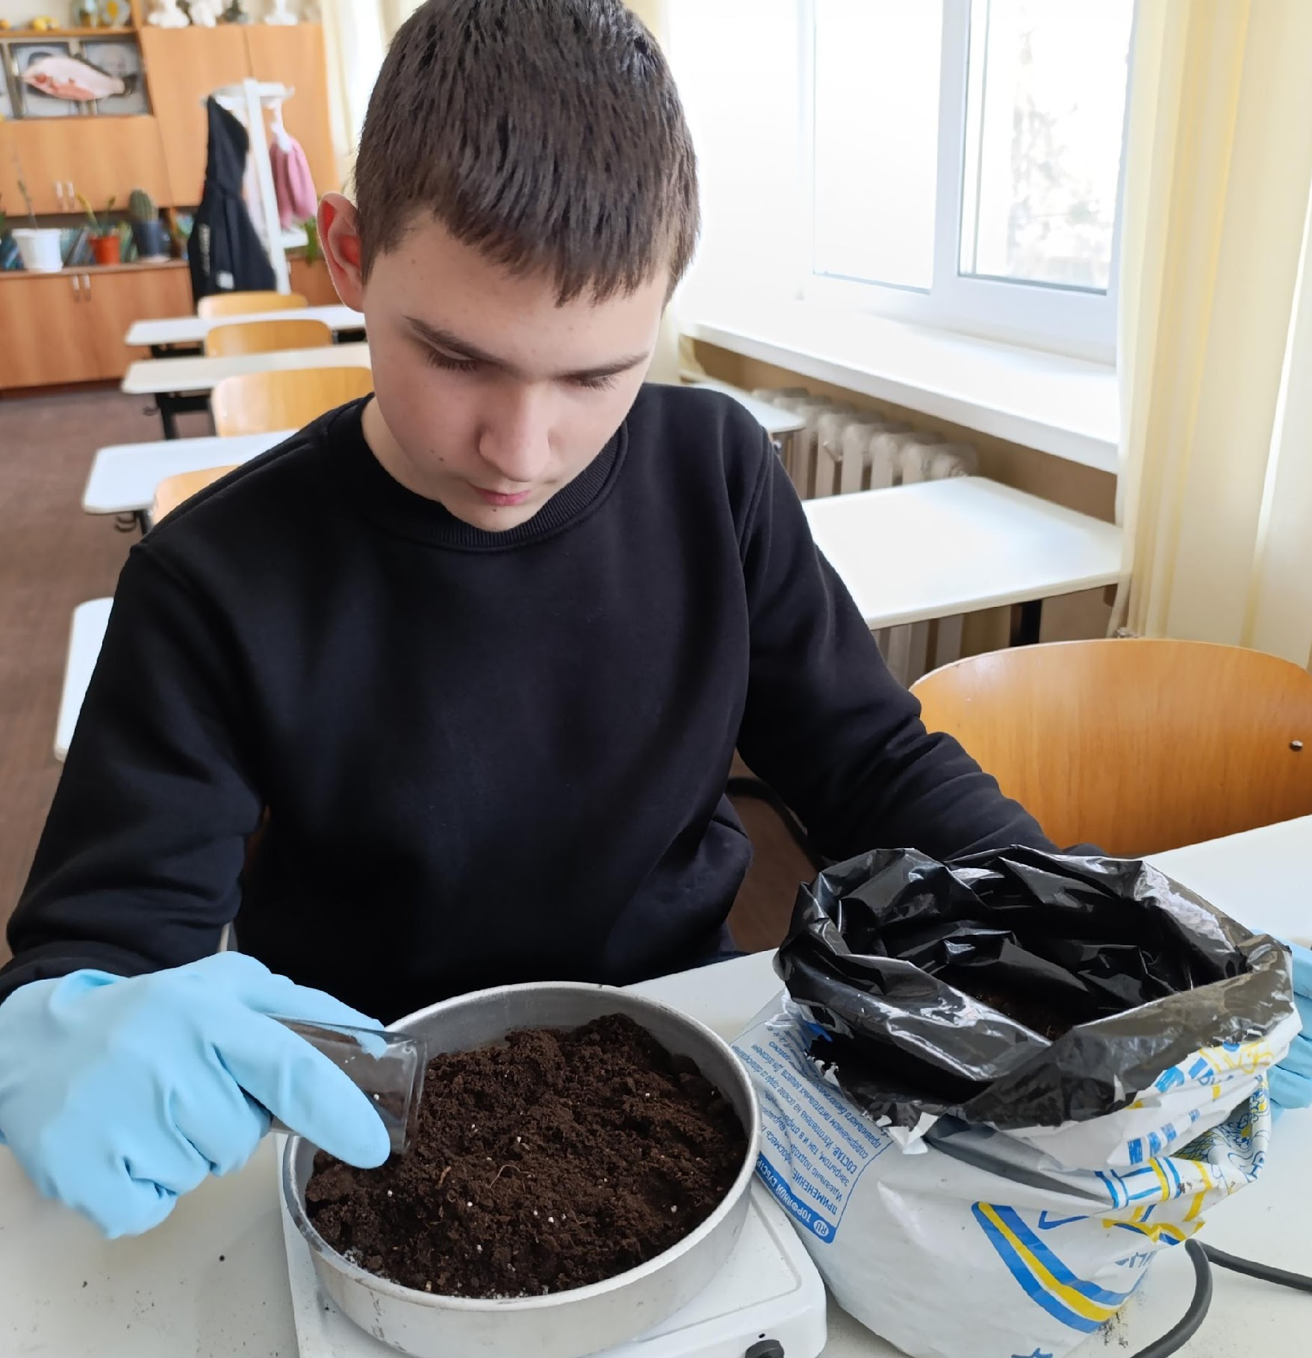
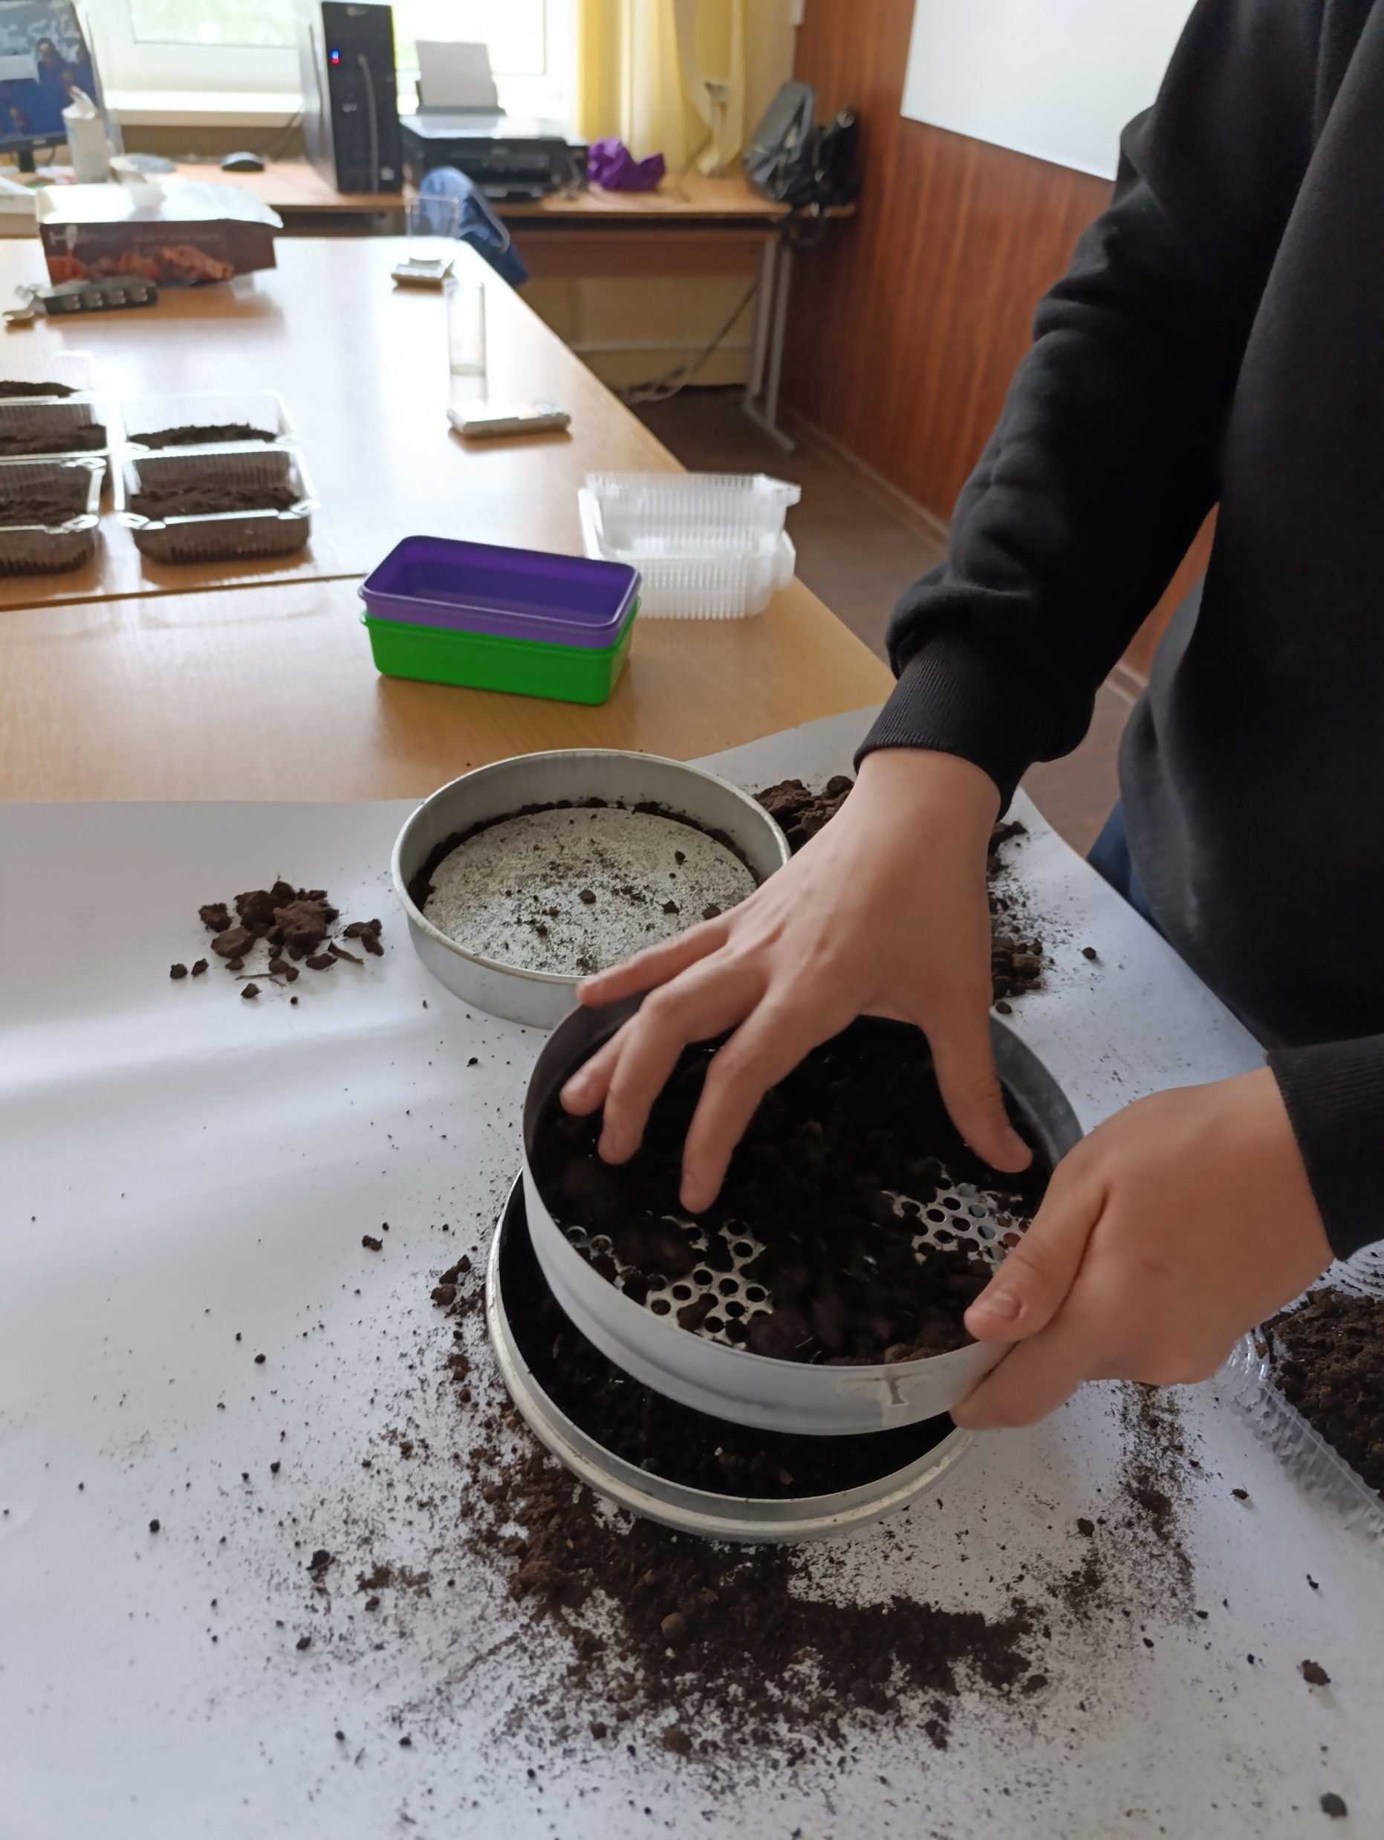
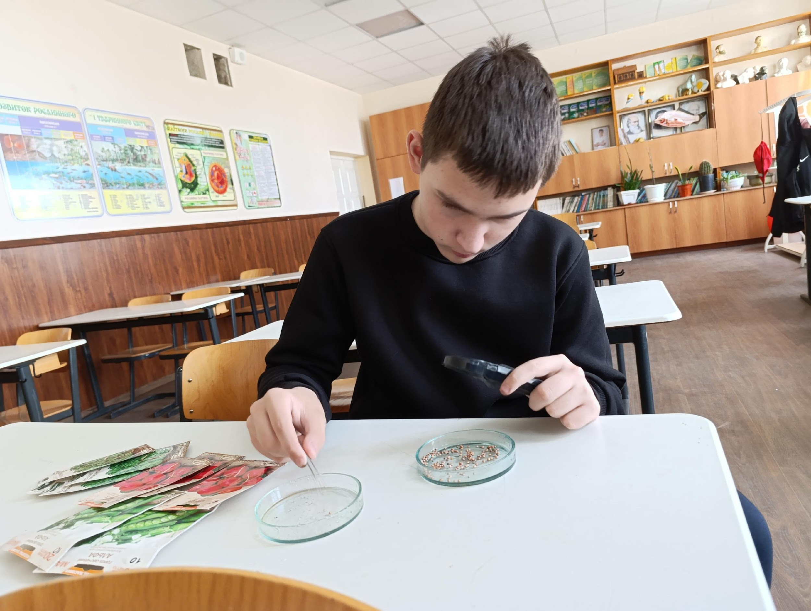
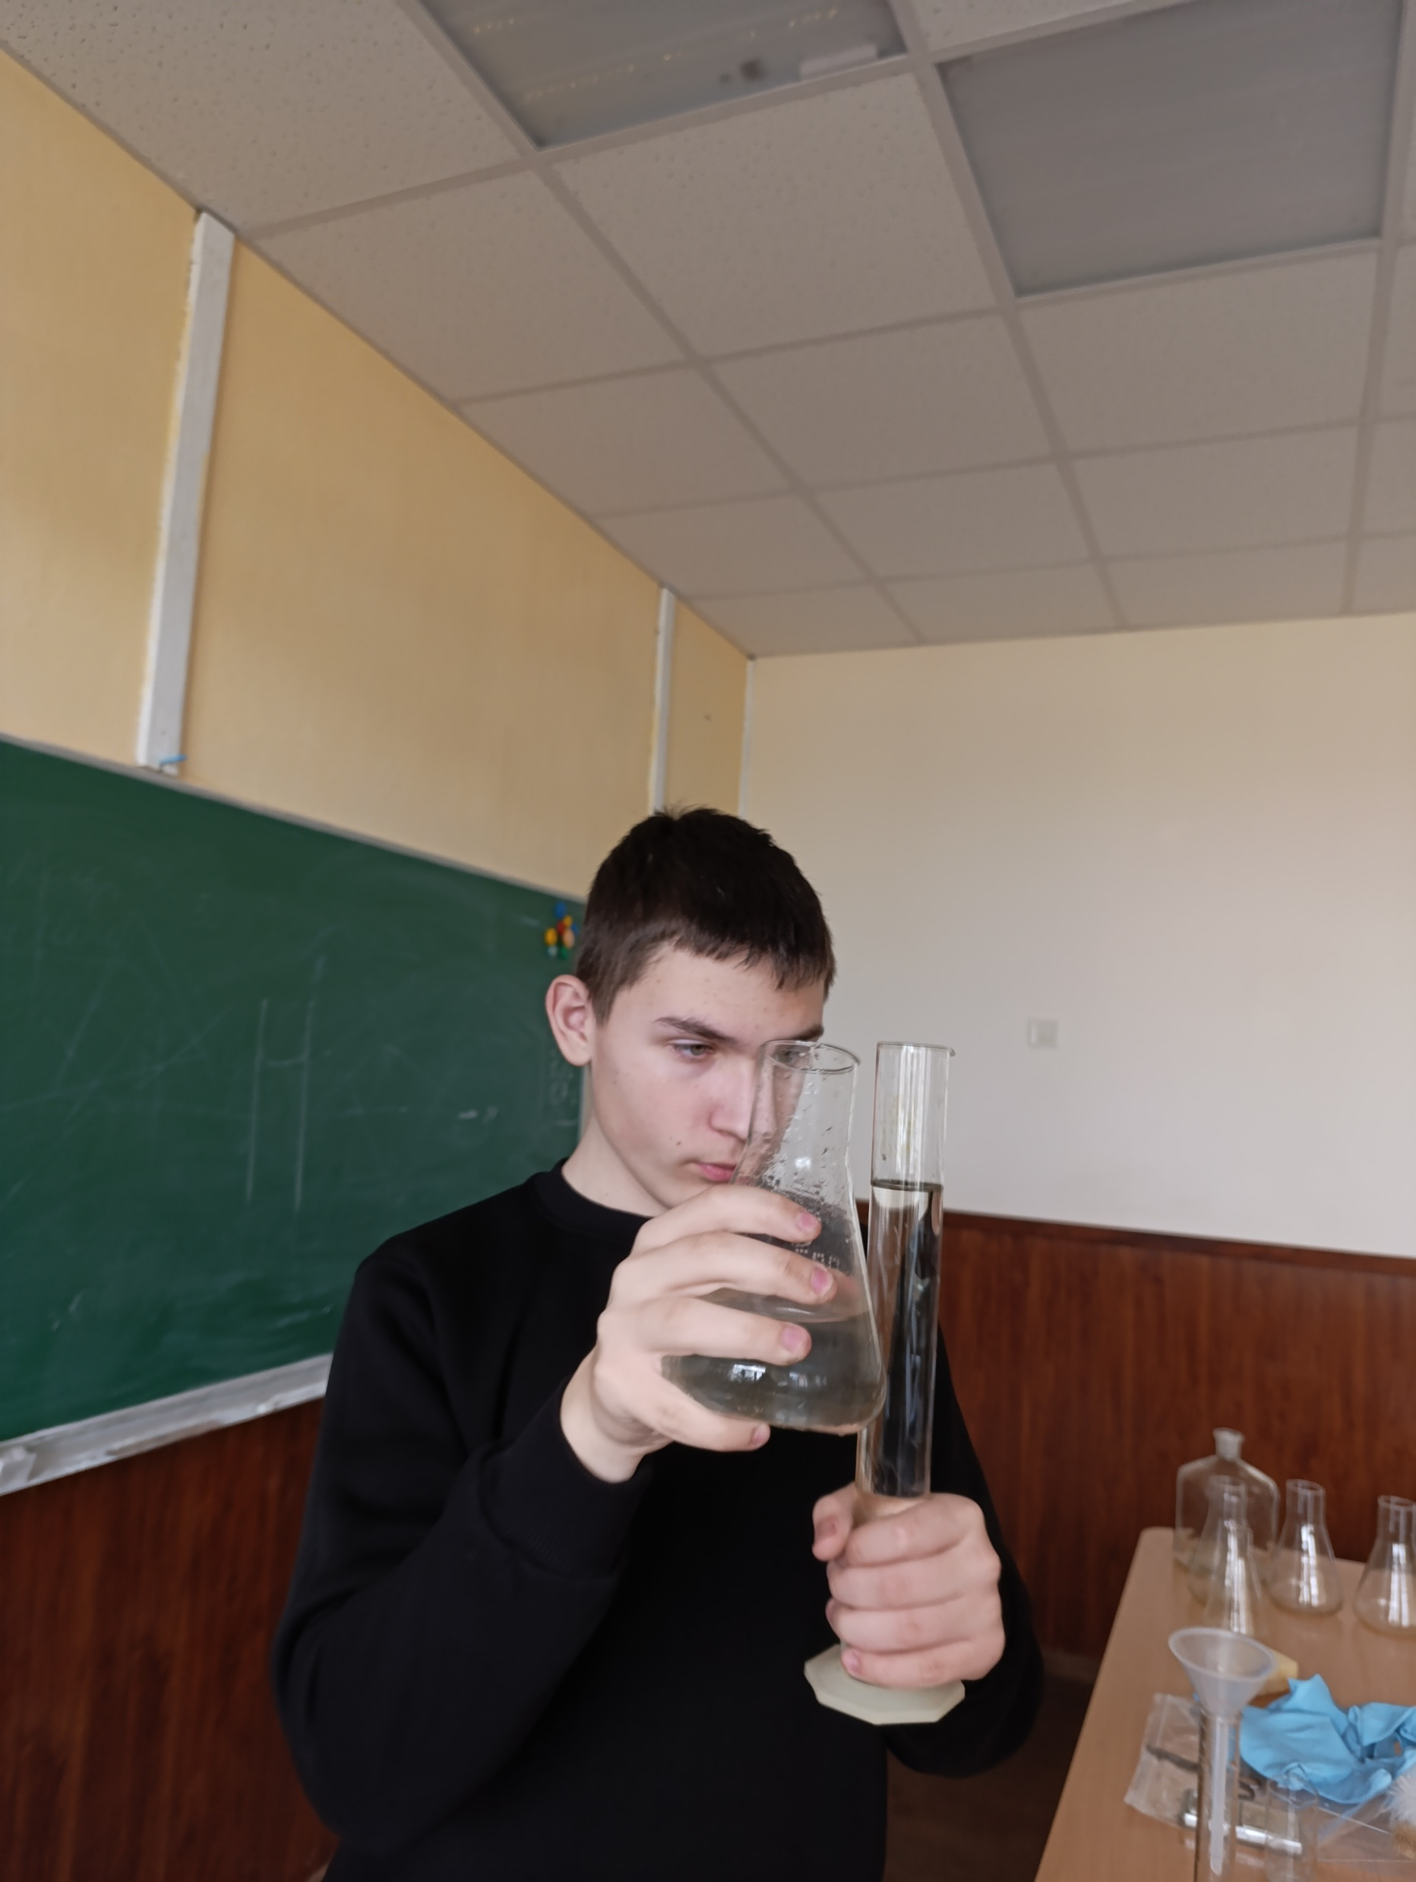
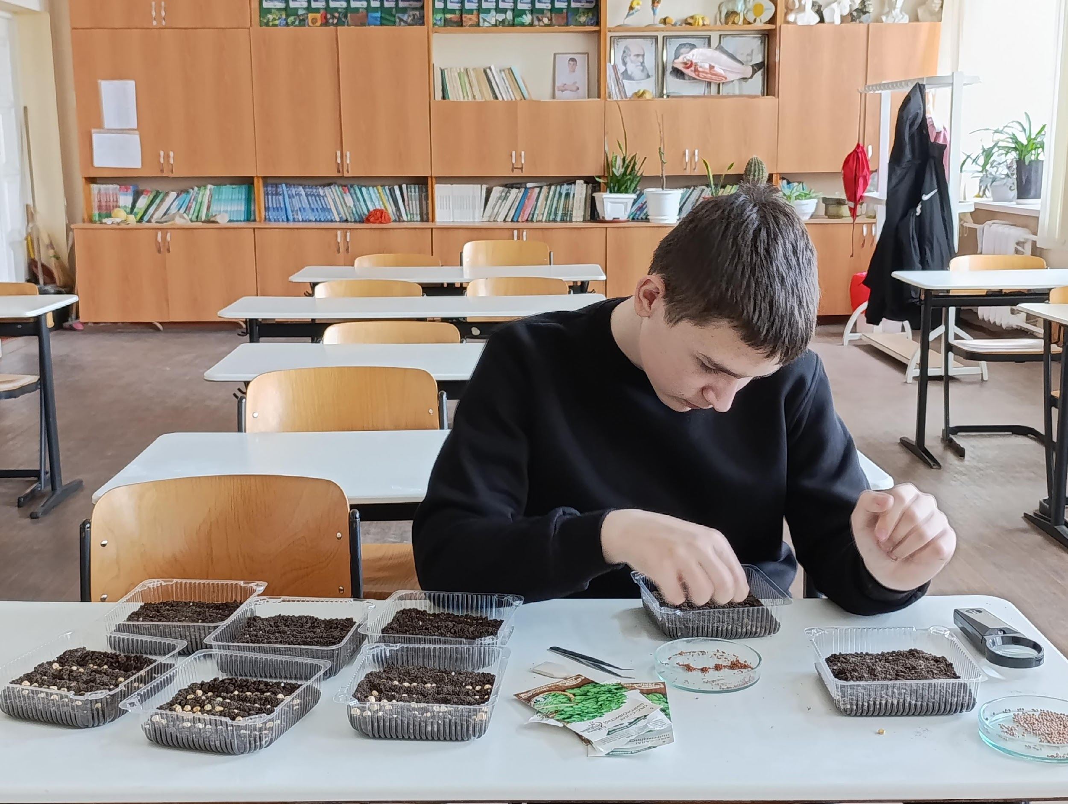
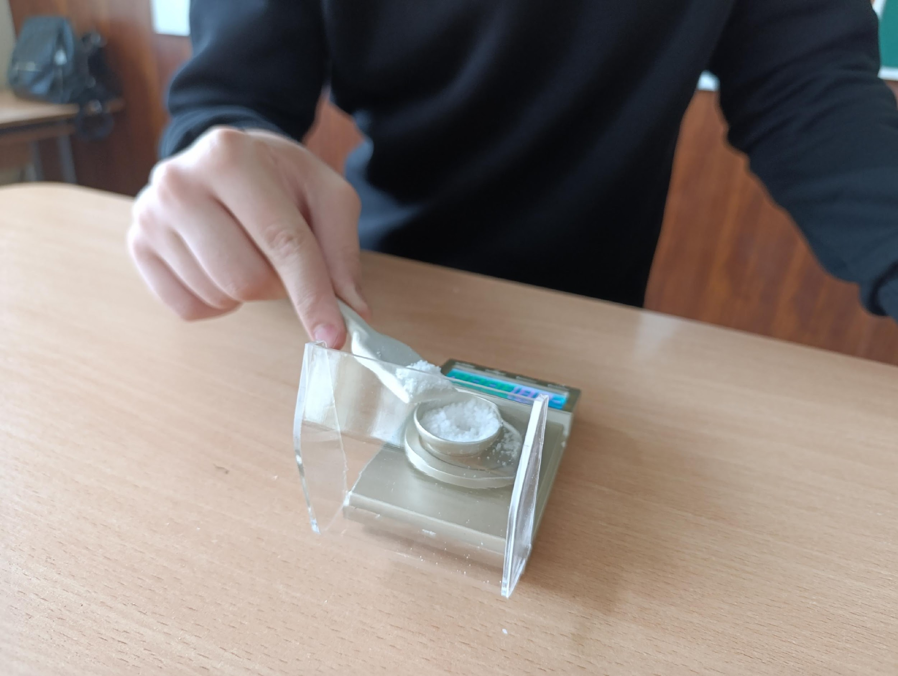
Методика дослідження
Калібрування насіння
Прожарювання
ґрунту
Просівання
ґрунту
Висівання насіння
Зважування солі
Підготовка розчину
солі

Slide 6
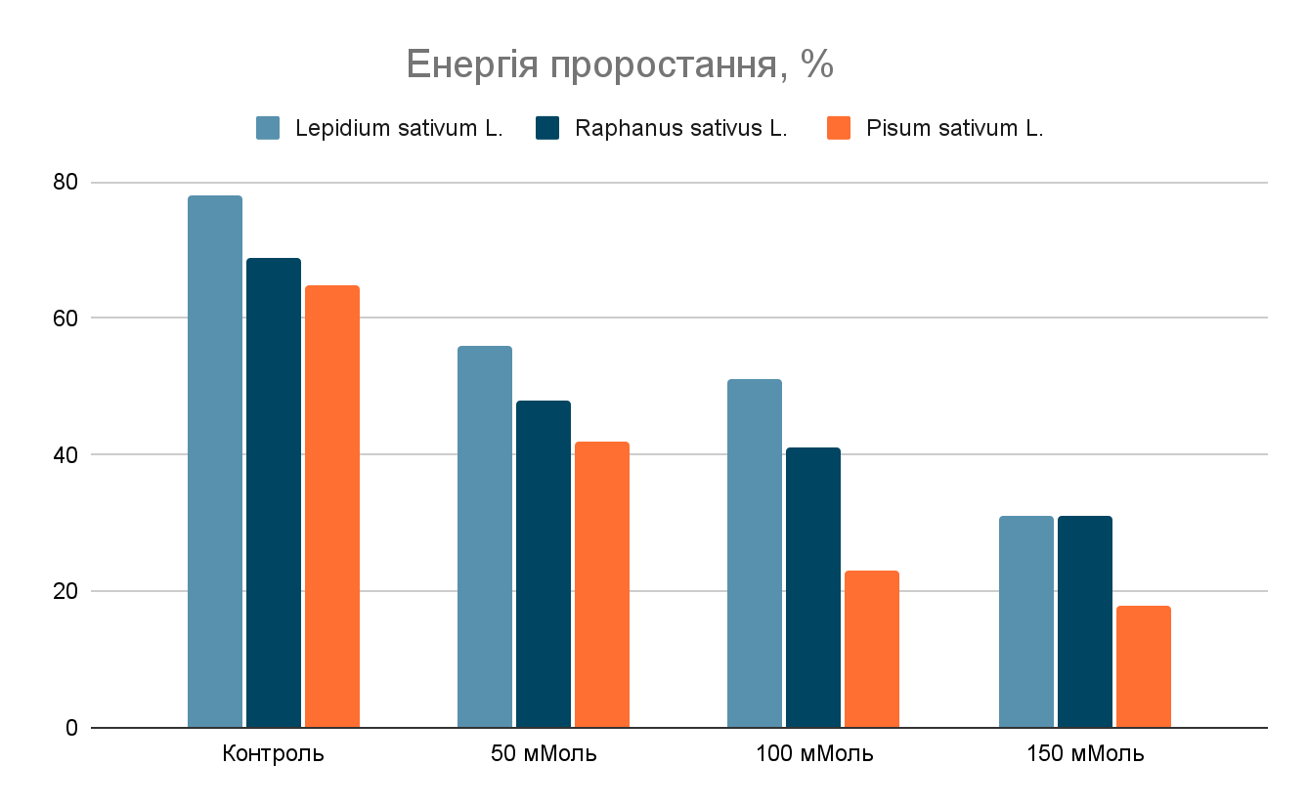
Визначення впливу різних рівнів хлоридного засолення на посівні якості насіння тест-рослин

Slide 7
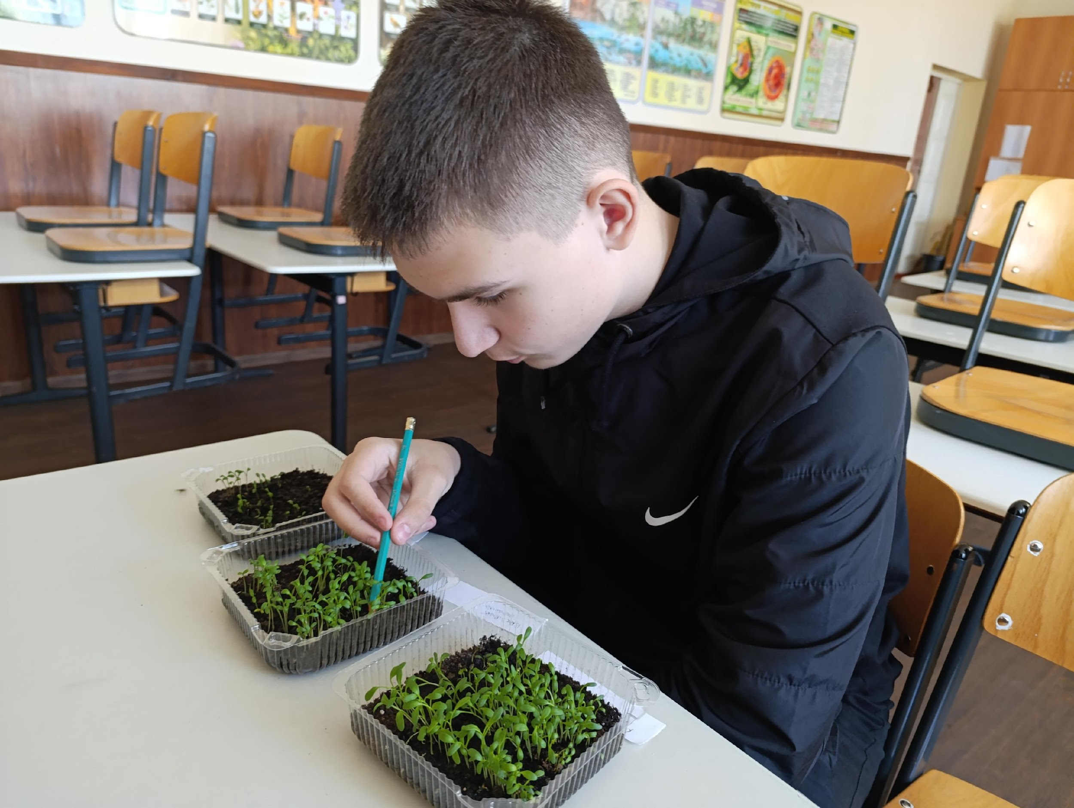
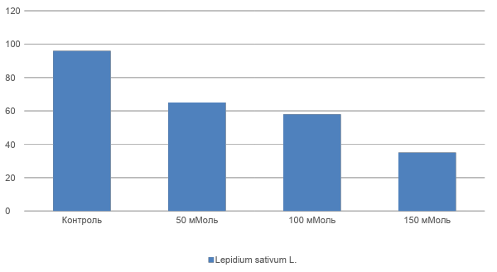
Визначення впливу різних рівнів хлоридного засолення на посівні якості насіння тест-рослин
Схожість насіння, %

Slide 8
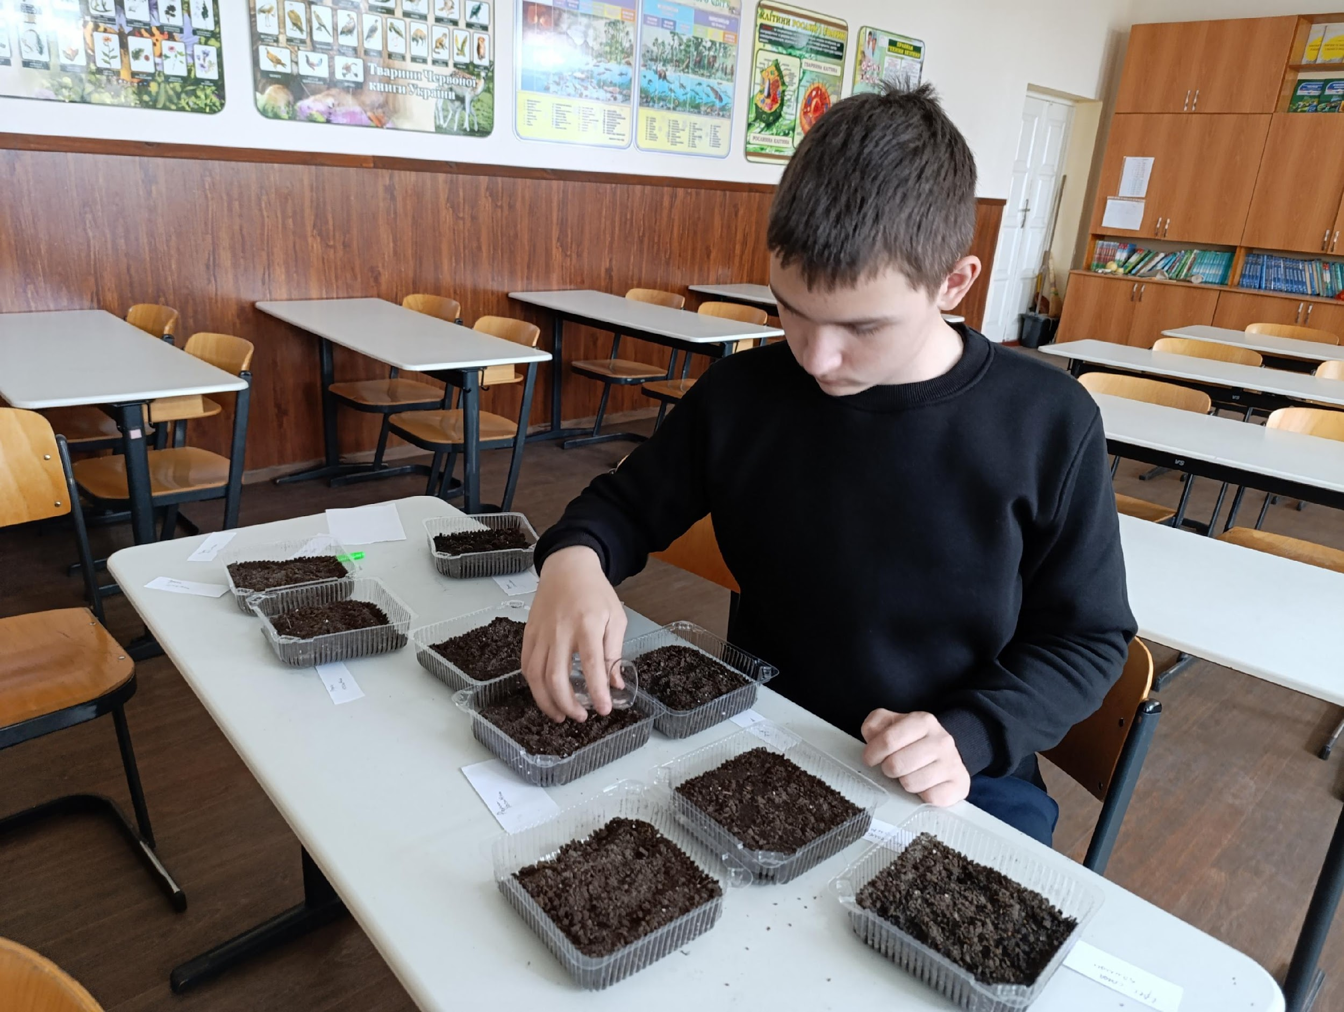
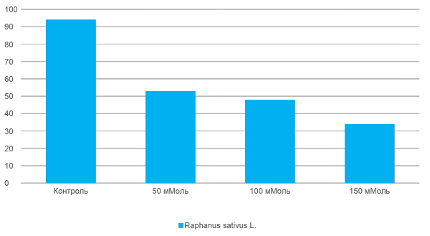
Визначення впливу різних рівнів хлоридного засолення на посівні якості насіння тест-рослин
Схожість насіння, %

Slide 9
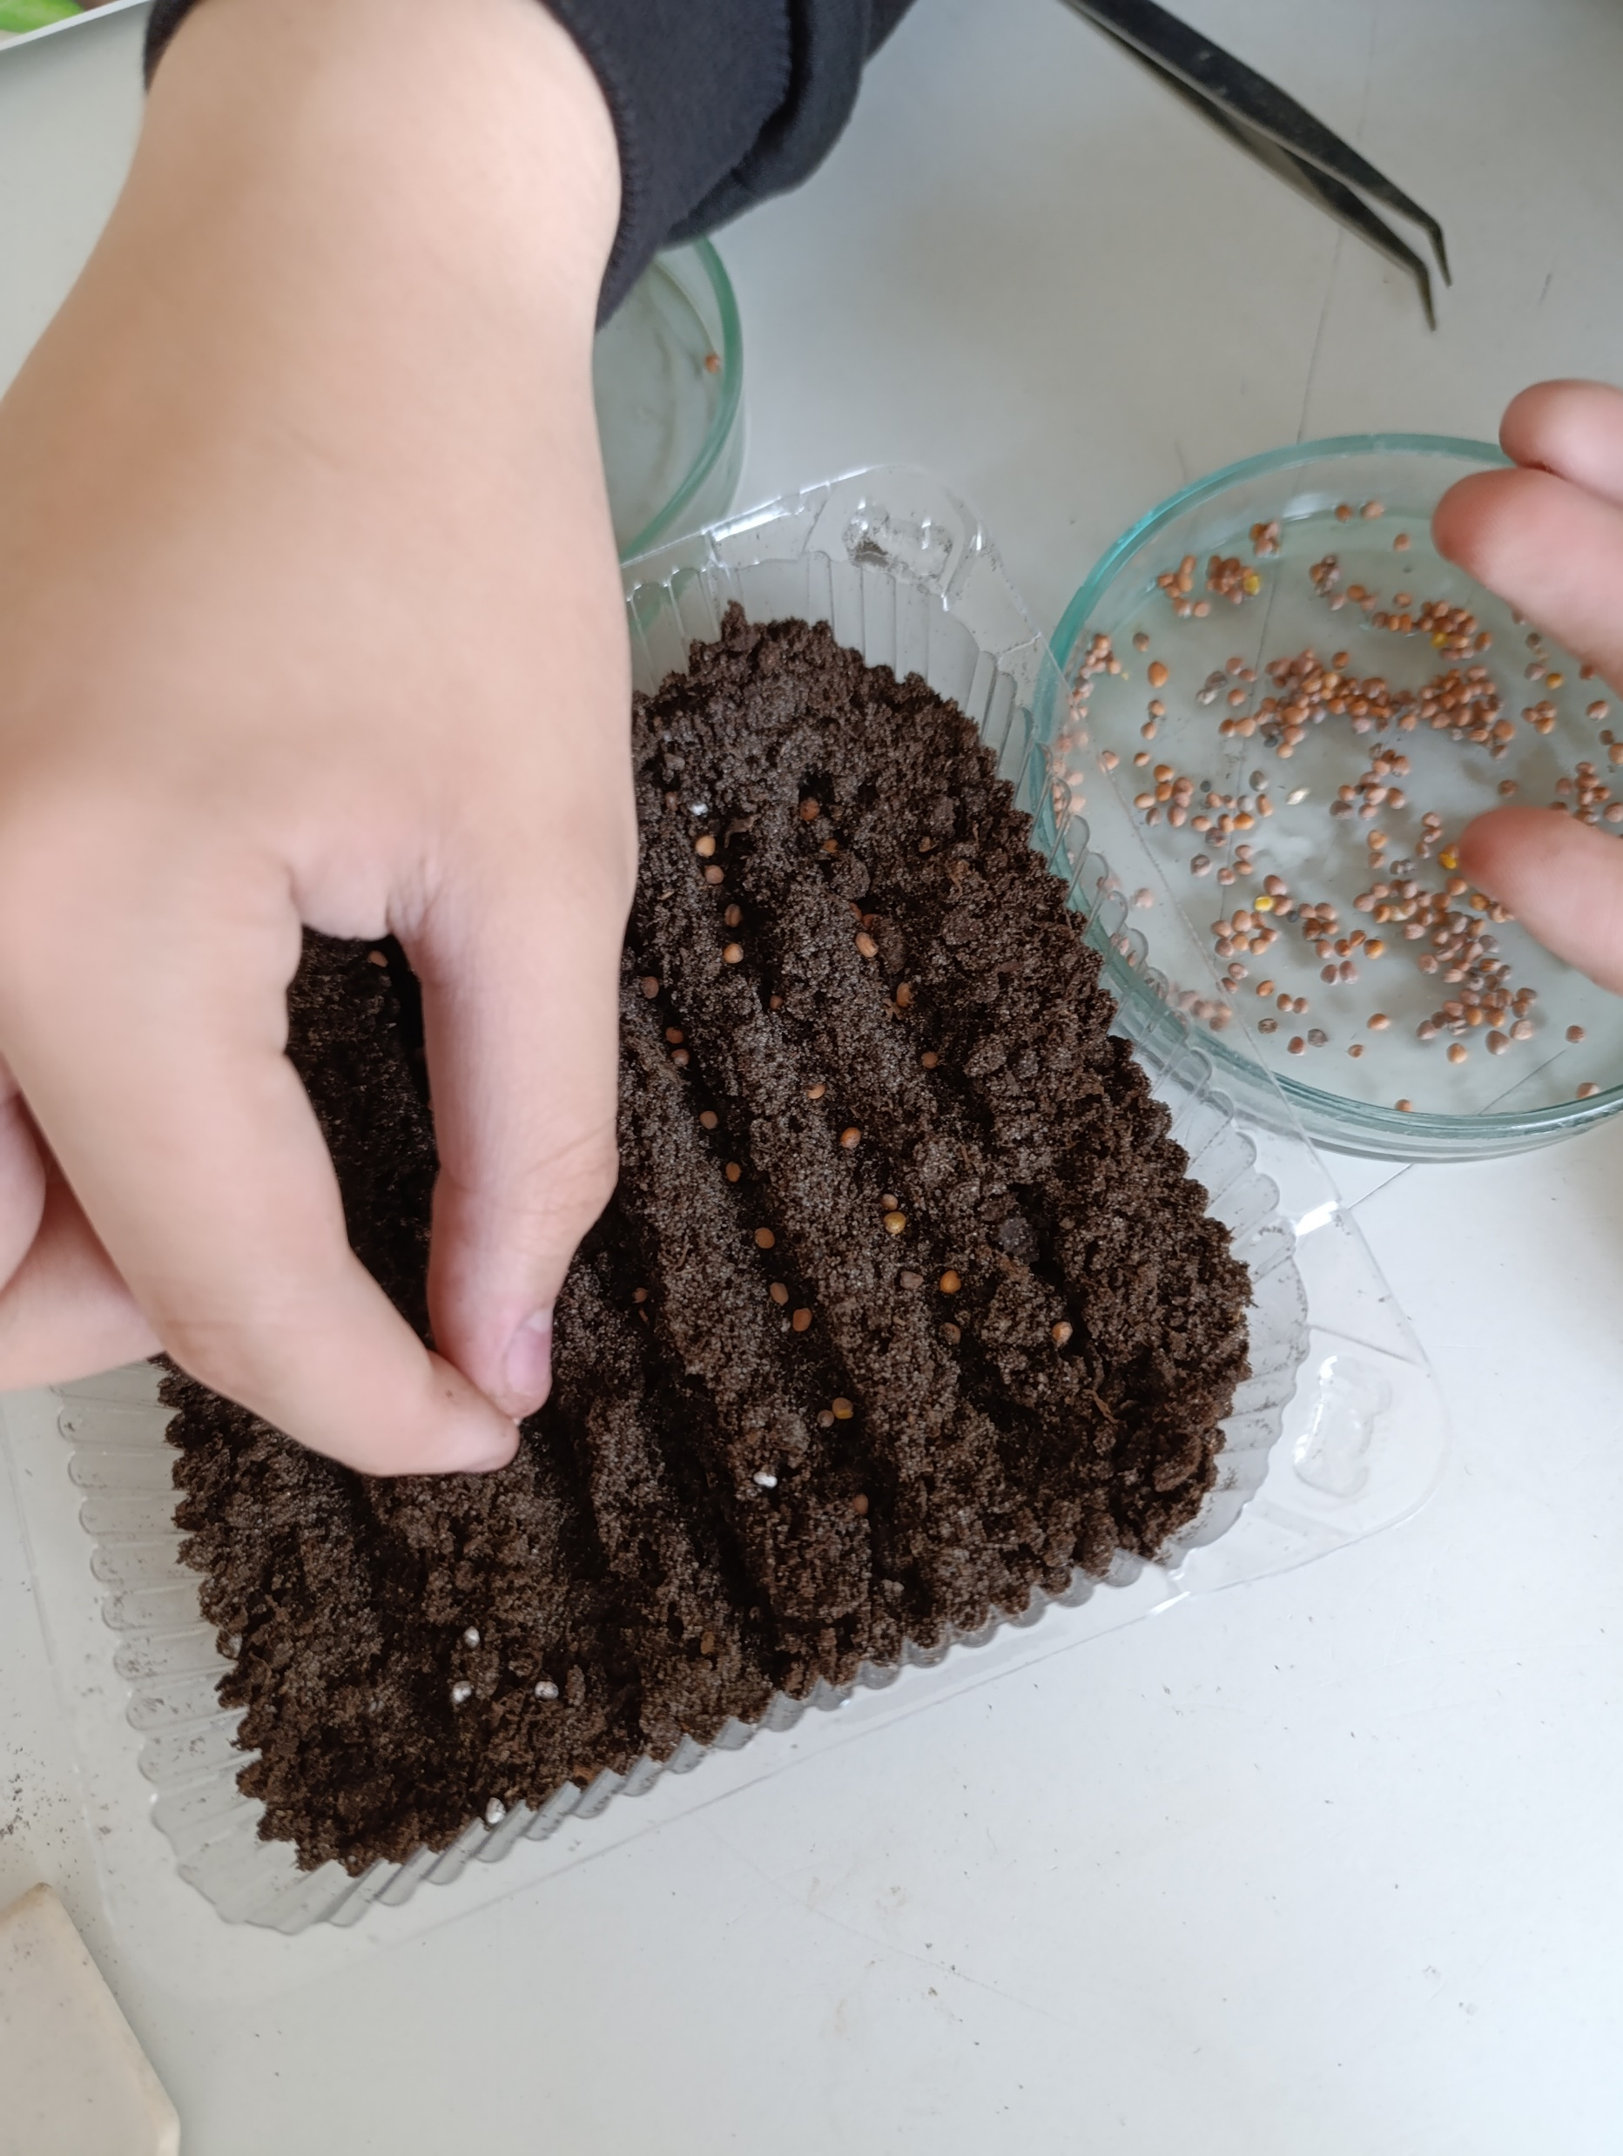
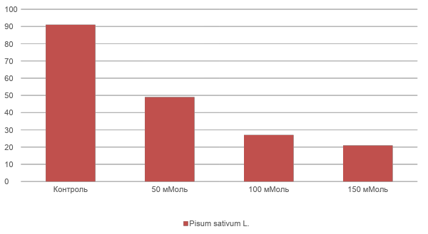
Визначення впливу різних рівнів хлоридного засолення на посівні якості насіння тест-рослин
Схожість насіння, %

Slide 10
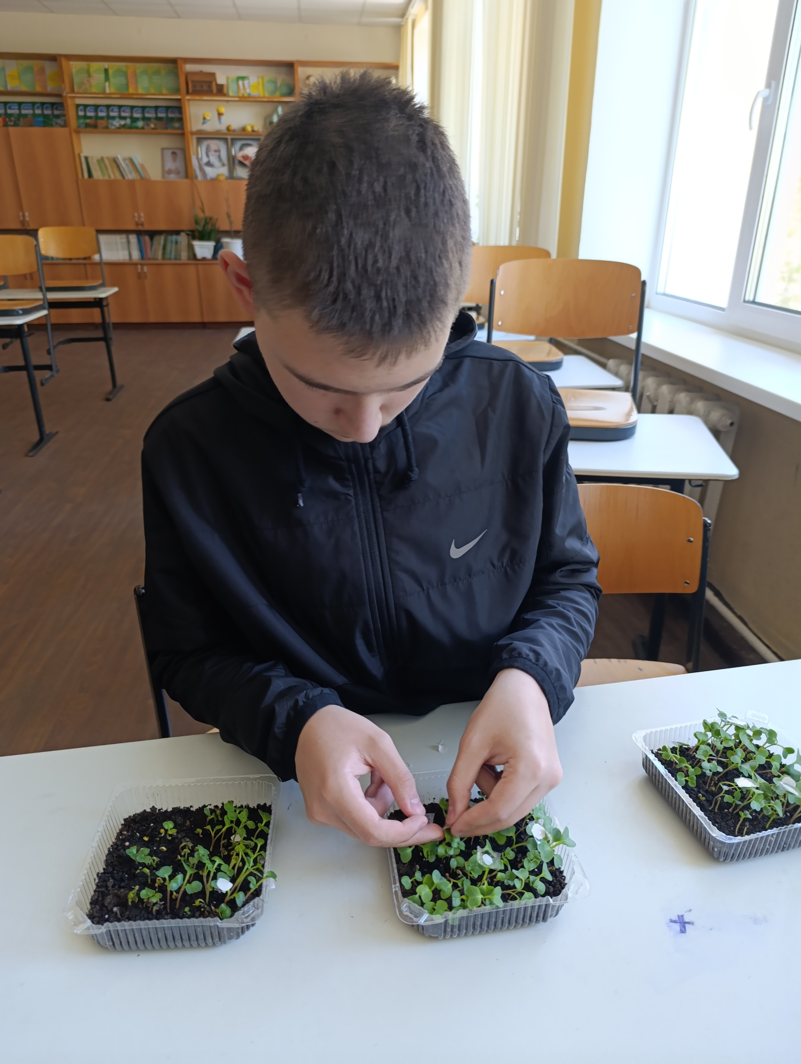
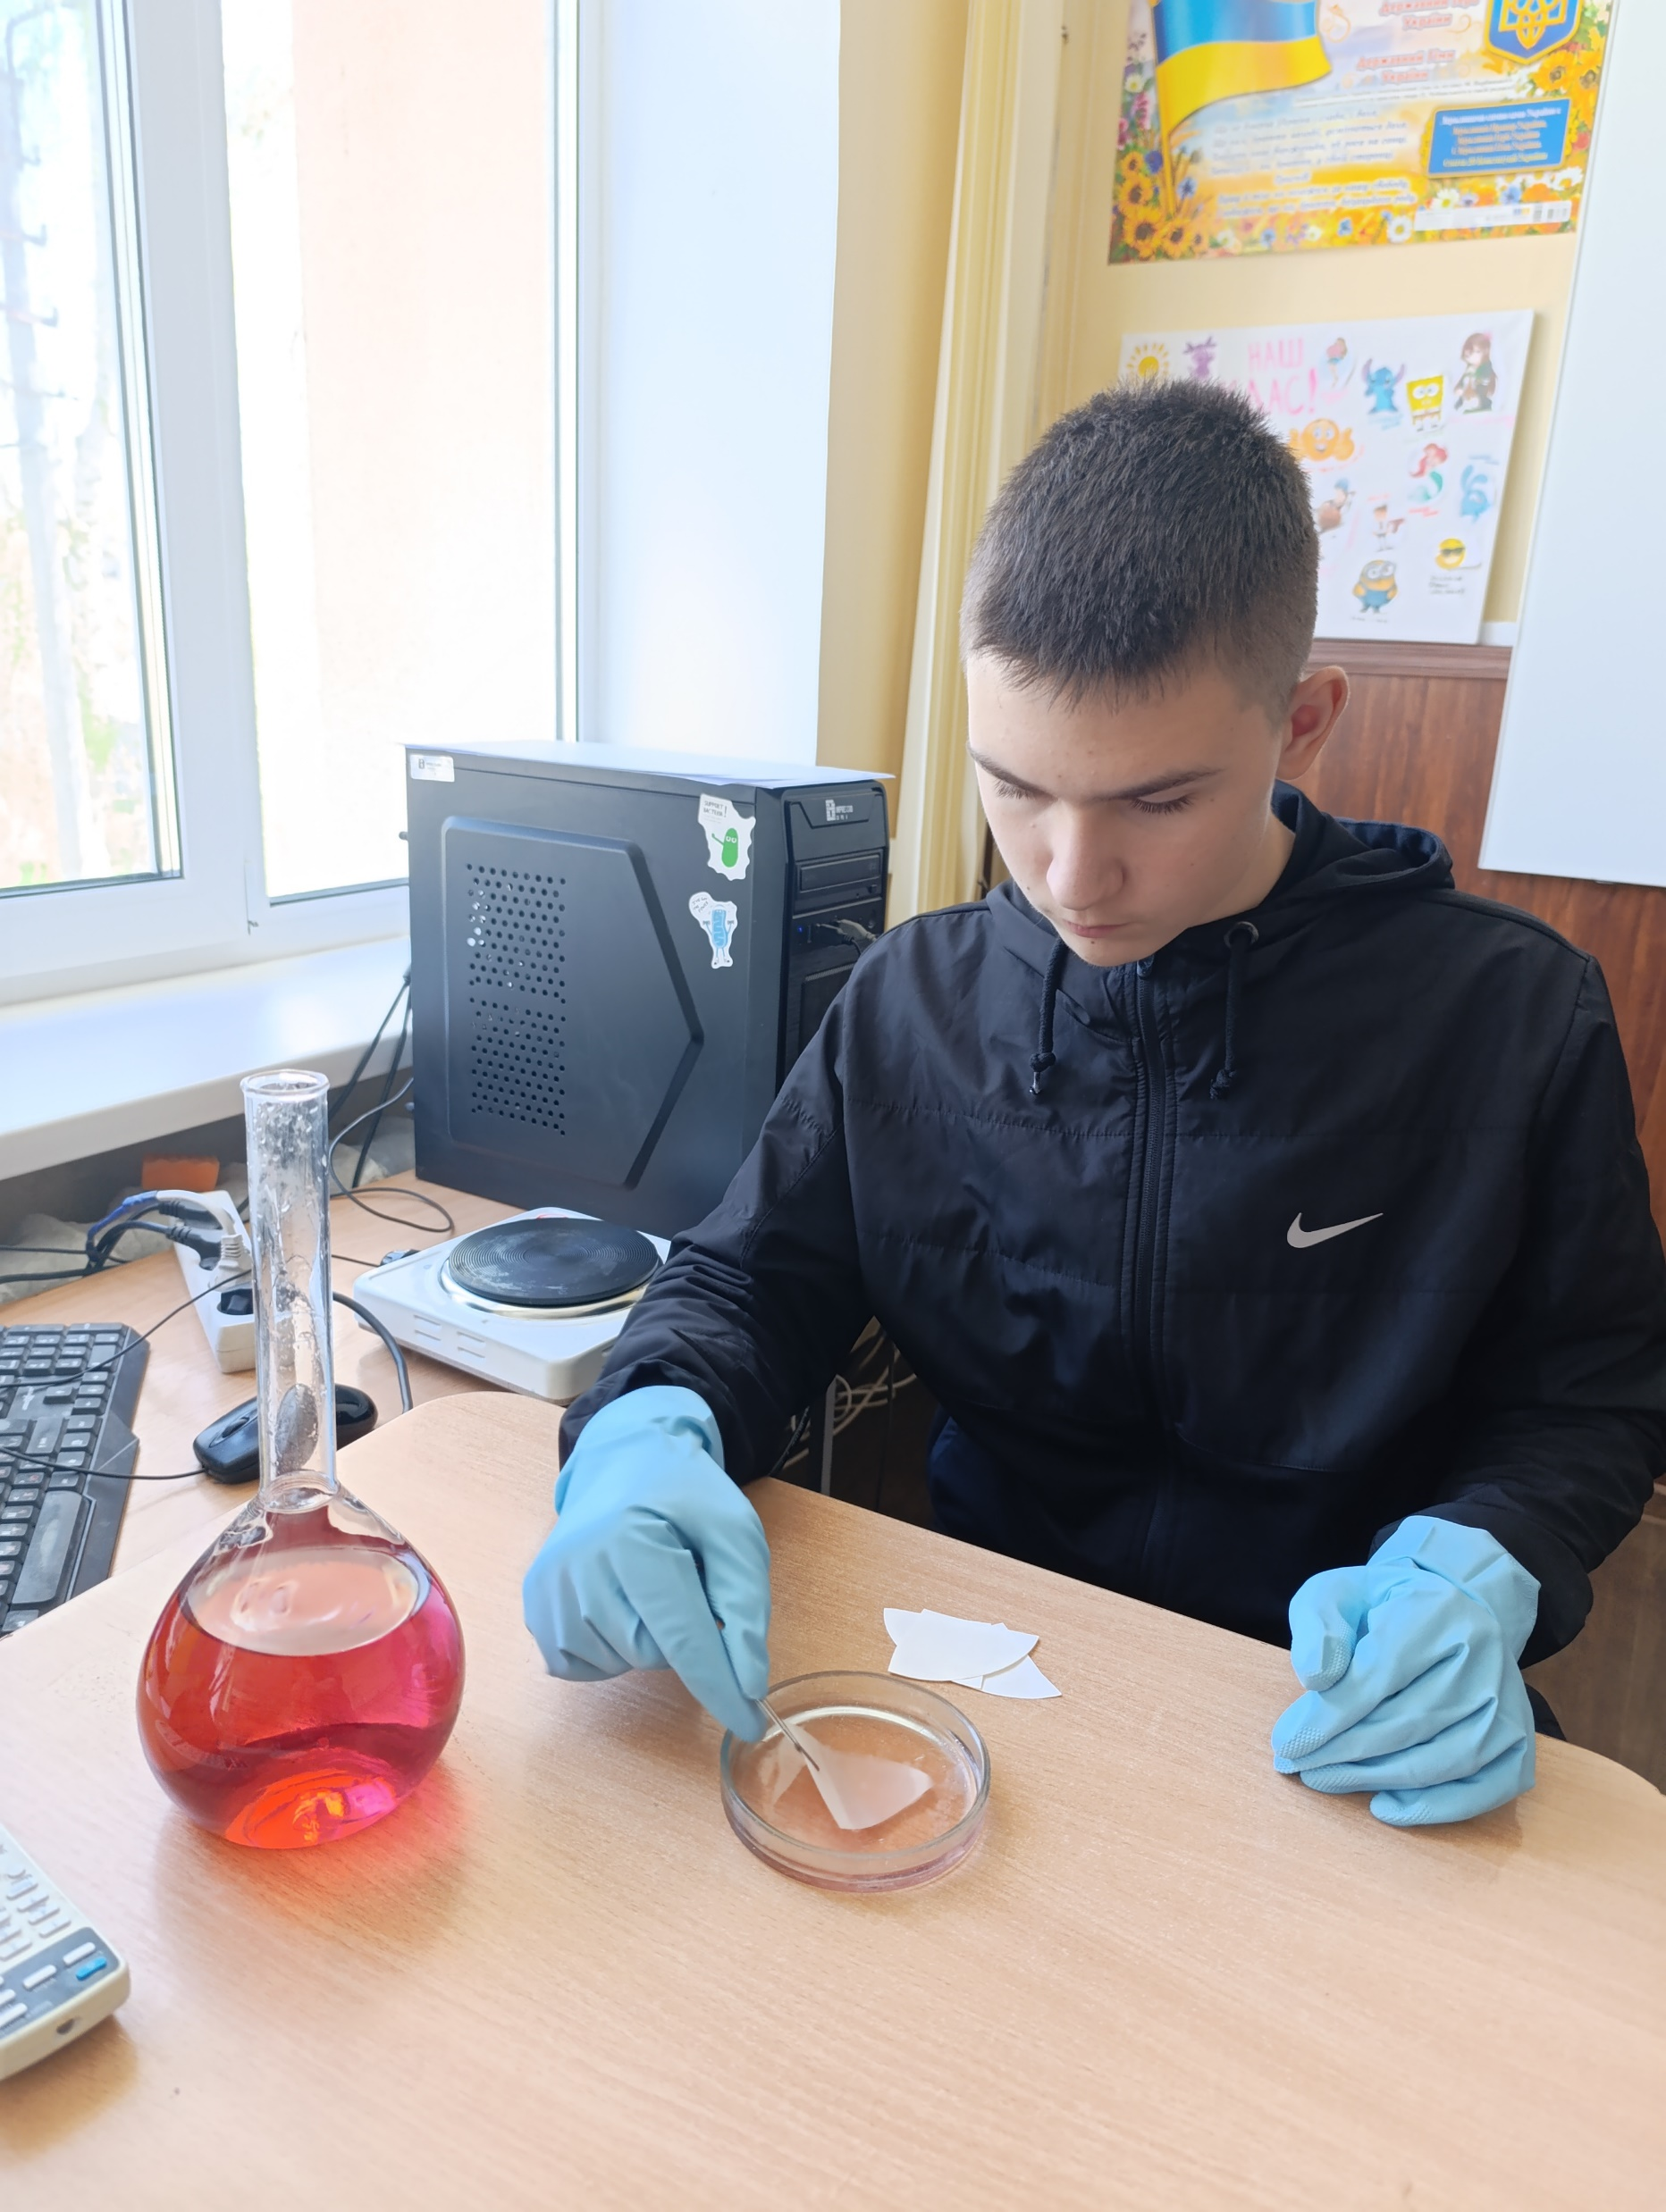
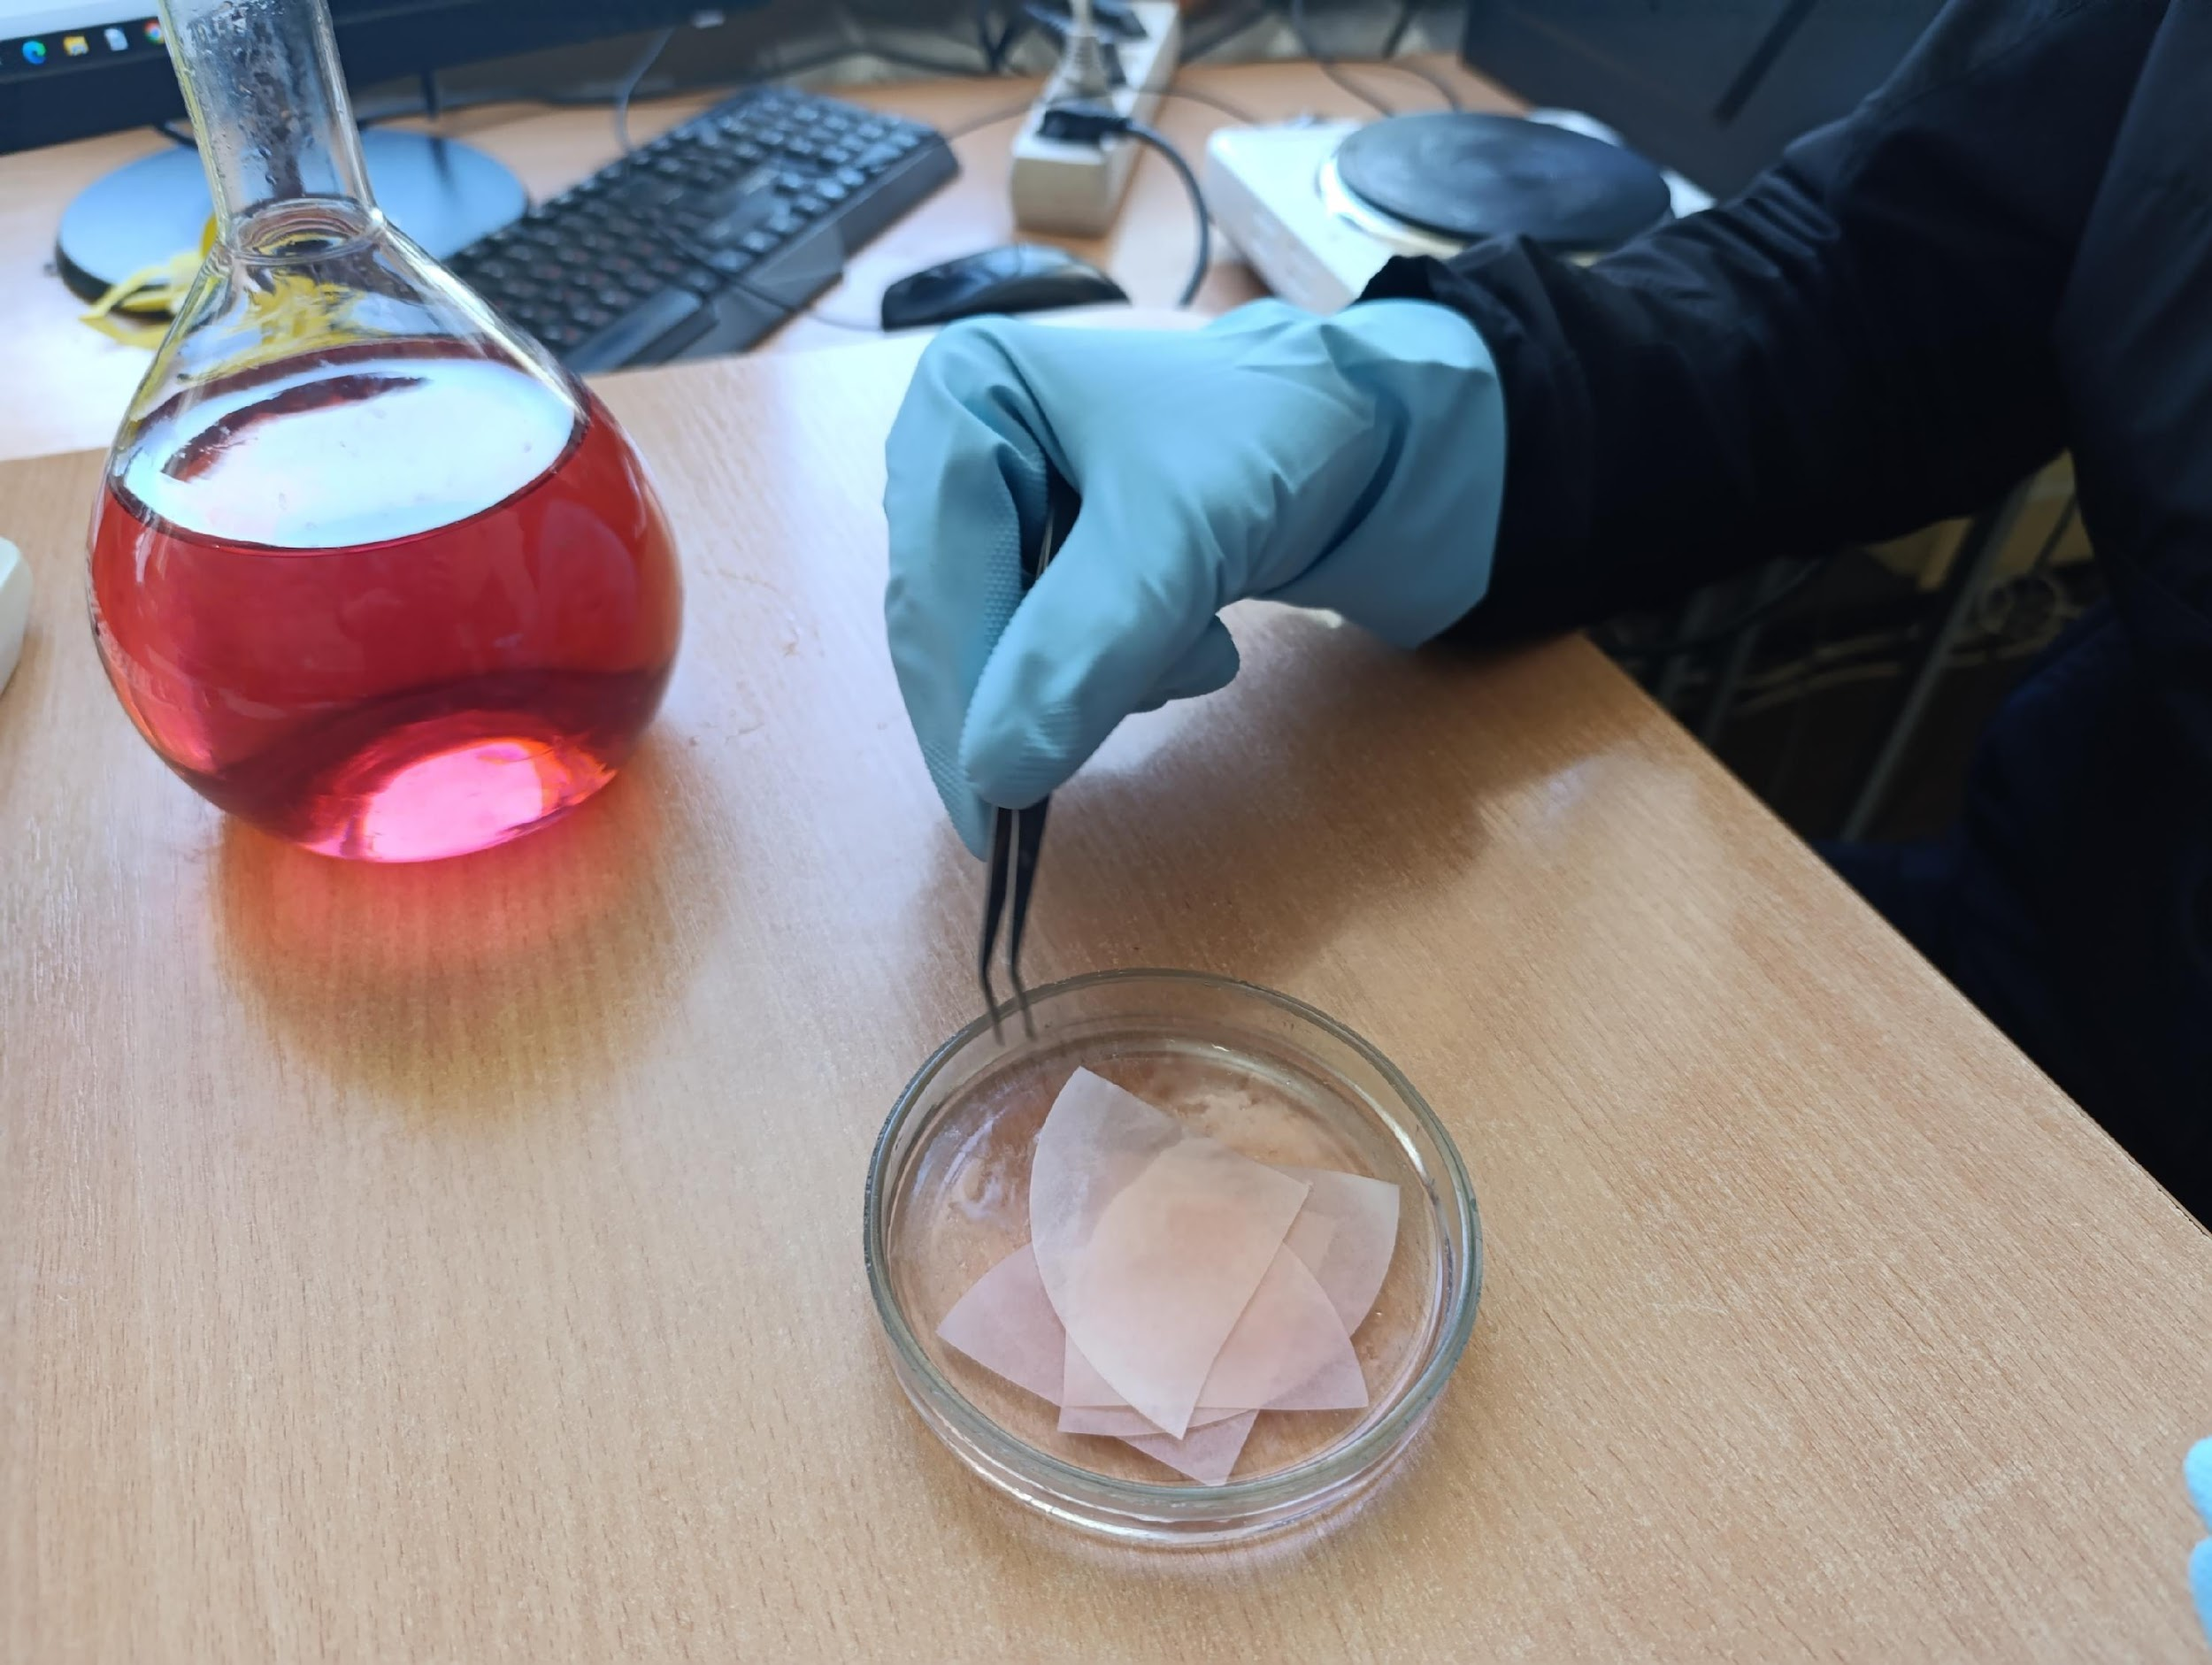
Дослідження інтенсивності транспірації тест-рослин в умовах різних рівнів хлоридного засолення хлоркобальтовим методом (по Шталю).
Варіант досліду | Тест-рослина Lepidium sativum L. / рівень засолення | Час зміни забарвлення хлоркобальтового паперу, хв
1 | Контроль | 3,1 ±0,34
2 | 50 мМоль | 4,5±0,61
3 | 100 мМоль | 5,1±0,64
4 | 150 мМоль | 6,8±0,71
Варіант досліду | Тест-рослина Raphanus sativus L. / рівень засолення | Час зміни забарвлення хлоркобальтового паперу, хв
1 | Контроль | 3,7±0,28
2 | 50 мМоль | 5,1±0,56
3 | 100 мМоль | 6,4±0,68
4 | 150 мМоль | 7,5±0,74

Slide 11
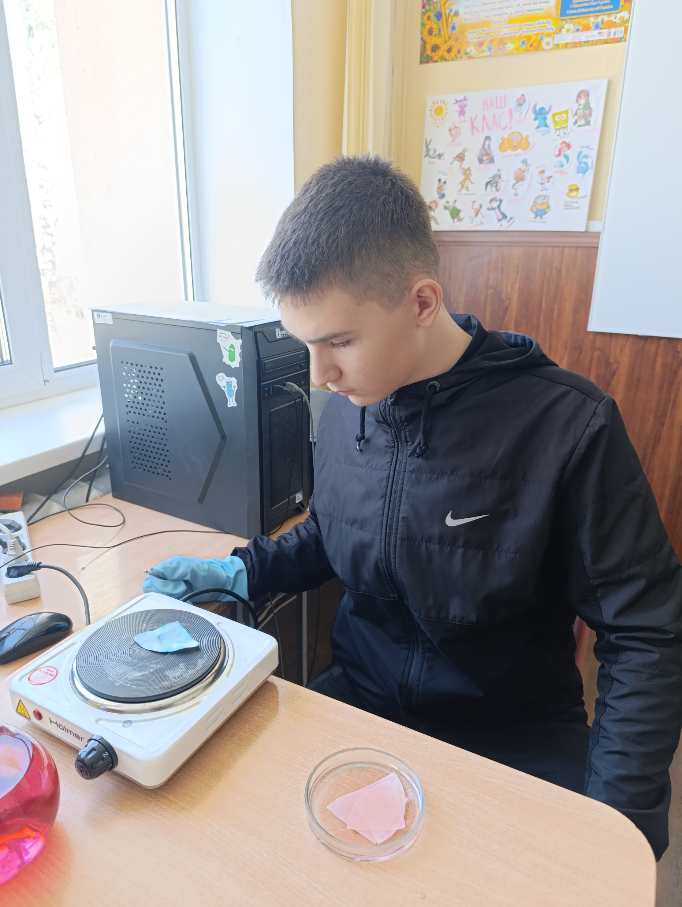
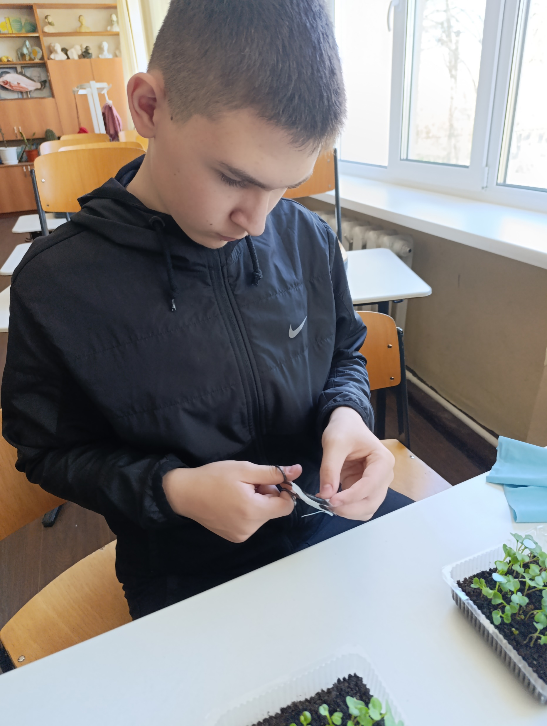
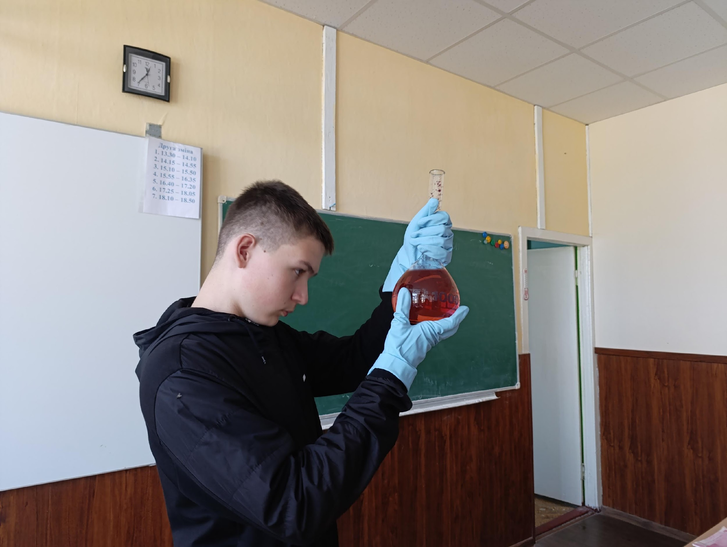
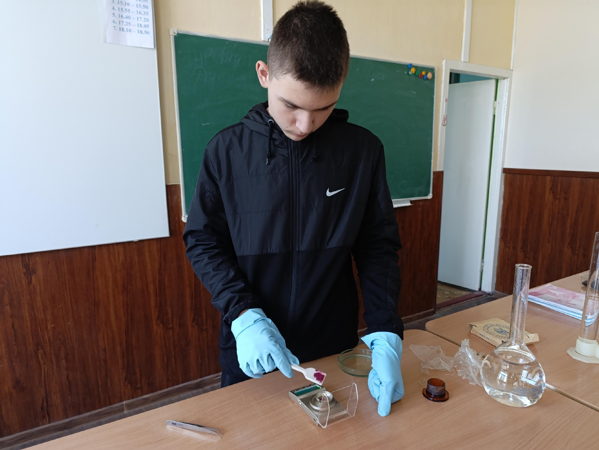
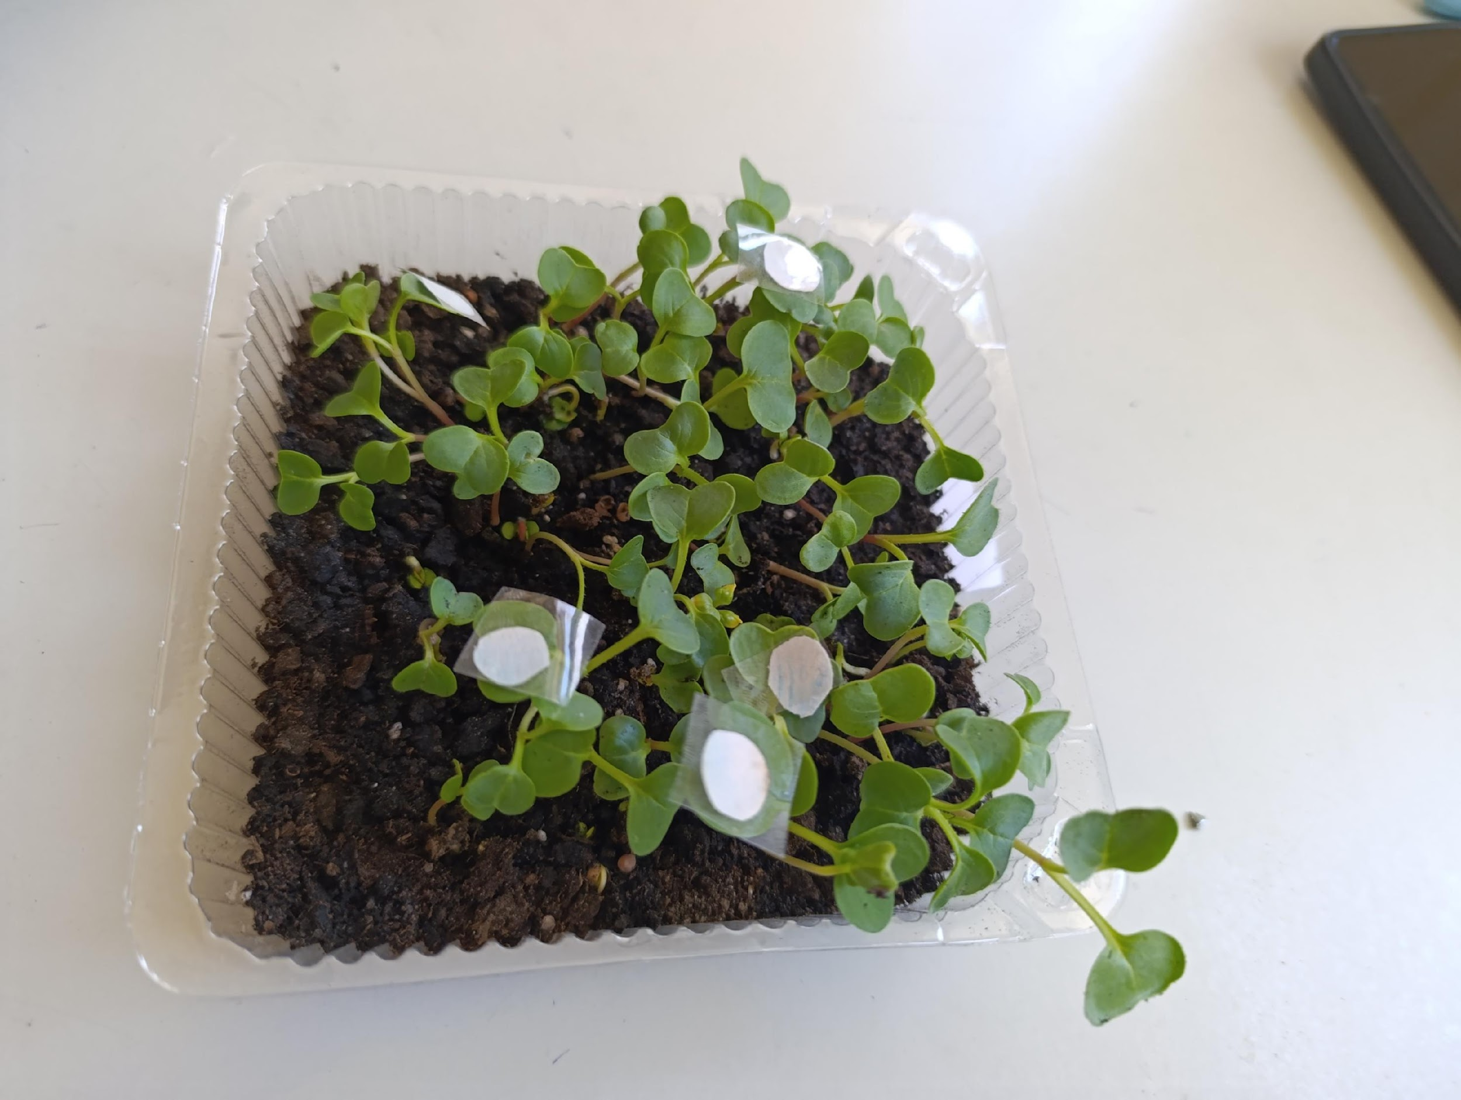
Дослідження інтенсивності транспірації тест-рослин в умовах різних рівнів хлоридного засолення хлоркобальтовим методом (по Шталю).
Варіант досліду | Тест-рослина Pisum sativum L. / рівень засолення | Час зміни забарвлення хлоркобальтового паперу, хв
1 | Контроль | 3,9±0,29
2 | 50 мМоль | 5,6±0,58
3 | 100 мМоль | 6,3±0,7
4 | 150 мМоль | 7,2±0,72

Slide 12
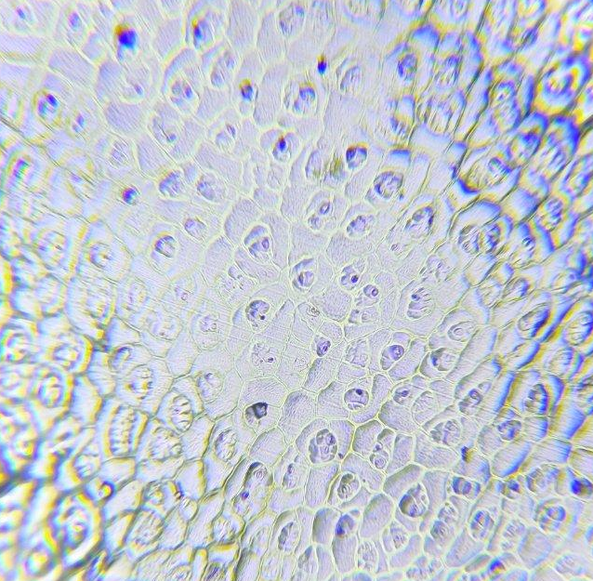
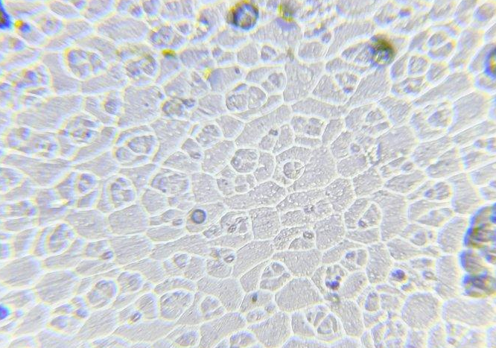
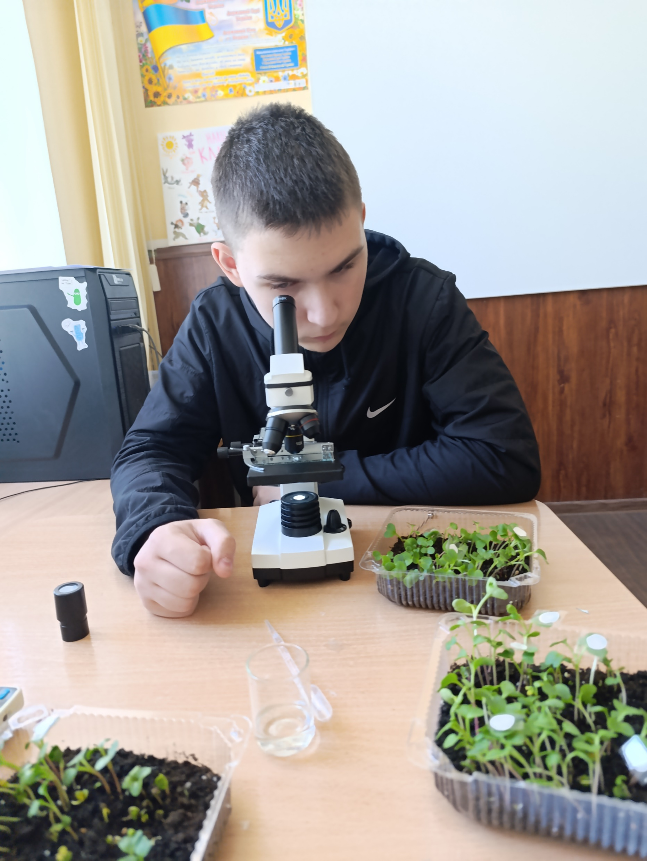
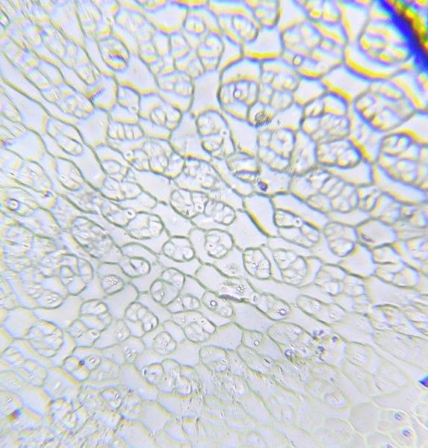
Особливості продихового апарату тест-рослин в умовах хлоридного засолення.
Raphanus sativus L.
50 мМоль
100 мМоль
150 мМоль

Slide 13
Висновки
Хлоридне засолення грунтів знижує продуктивність рослин, впливаючи на усі аспекти росту й розвитку рослин, у т. ч. проростання насіння, ріст пагонів і розвиток кореневої системи, процеси мінерального живлення, транспірації, фотосинтезу.
Аналіз особливостей проростання насіння показав , що за впливу хлоридного засолення у діапазоні 50-150 мМоль показник енергії проростання знижується на 27,4-78,2%, а схожість насіння знижується на 32,3% - 76,9%. У різних тест-рослин рівень змін варіює. Енергія проростання насіння у Lepidium sativum L. знижується на 27,4% - 61,2%. %, для Raphanus sativus L. на 39,6% - 60,5% . Максимальне відхилення показника від контрольних значень у Pisum sativum L. - на 48,1% - 78,2% . Схожість насіння у Lepidium sativum L. знижується на 32,3% - 63,4%. %, для Raphanus sativus L. на 43,6% - 63,8% . Максимальне відхилення показника від контрольних значень у Pisum sativum L. - на 46,2% - 76,9% . В умовах сольового стресу за впливу 50мМоль схожість знижується на 32,3-46,2%, у варіантах 100мМоль -48,8-67,9% , 150 мМоль - 63,4-76,9%
Оцінка інтенсивності транспірації тест-рослин засвідчує її істотне зниження за дії NaCl у концентрації 50-150 мМоль в усіх варіантах досліду. У Lepidium sativum L.показник знижується у 1,38-2,03 рази, у Raphanus sativus L у 1,45-2,19 рази, у Pisum sativum L. у 1,55-2,25 рази. В умовах сольового стресу за впливу 50мМоль показник знижується 1,38-1,55%, у варіантах 100мМоль -1,69-2,12% , 150 мМоль - 2,03-2,25% . Найбільш чутливим видом серед тест-рослина є Pisum sativum L.
Дослідження показало істотне зменшення кількості продихів на одиницю площі листка зі зростанням хлоридного засолення.
Таким чином, тест-реакціями рослин на хлоридне засолення грунтів є зниження показників енергії проростання та схожості насіння, зниження інтенсивності транспірації, в тому числі зменшення кількості продихів на одиниці площі. Ступінь прояву цих тест-реакцій залежить від ступеня солестійкості виду та рівня хлоридного засолення.

Slide 14
Література
1.Білявська Н. О. Вплив сольового і осмотичного стресів та метіуру на фотосинтетичний апарат листків кукурудзи. Вісн. Харків. нац. аграр. ун-ту. Сер. Біол. 2009. Вип. 3.С. 35–42.
2. Деркач І. В. Вплив засолення ґрунту на рослинні організми. Наукові записки Тернопільського національного педагогічного університету імені Володимира Гнатюка. Серія.Біологія. 2016. № 3-4. С. 91-106. Режим доступу: http://nbuv.gov.ua/UJRN/NZTNPU_2016_3-4_14
3. Ісаєнков С. В. Фізіологічні та молекулярні аспекти сольового стресу рослин. Цитологія і генетика. - 2012. Т. 46, № 5. С. 50-71. - Режим доступу: http://nbuv.gov.ua/UJRN/CLG_2012_46_5_9
4. Колесніков М.О., Пащенко Ю.П. Біохімія та фізіологія рослин. Малий практикум: навчально-методичний посібник.Мелітополь .ТДАТУ. 2022. 226 с.
5. Колесніков М.О. Вплив різноякісного сольового стресу на проростання насіння пшениці на кукурудзи. Режим доступу: http://elar.tsatu.edu.ua/bitstream/123456789/4868/1/23.pdf
6. Палладіна Т.О. Біохімічні механізми захисту рослин від сольового стресу. Укр.
біохім. журн. 2002. Т.74. №4б (дод. 2). С. 73-74.
7. Худолєєва Л. В. Порівняння солестійкості представників родин Populus і Salix в умовах In Vitro [Електронний ресурс] . ScienceRise. Biological science. 2018. № 2. - С. 35-38. - Режим доступу: http://nbuv.gov.ua/UJRN/texcsrb_2018_2_9

Slide 15
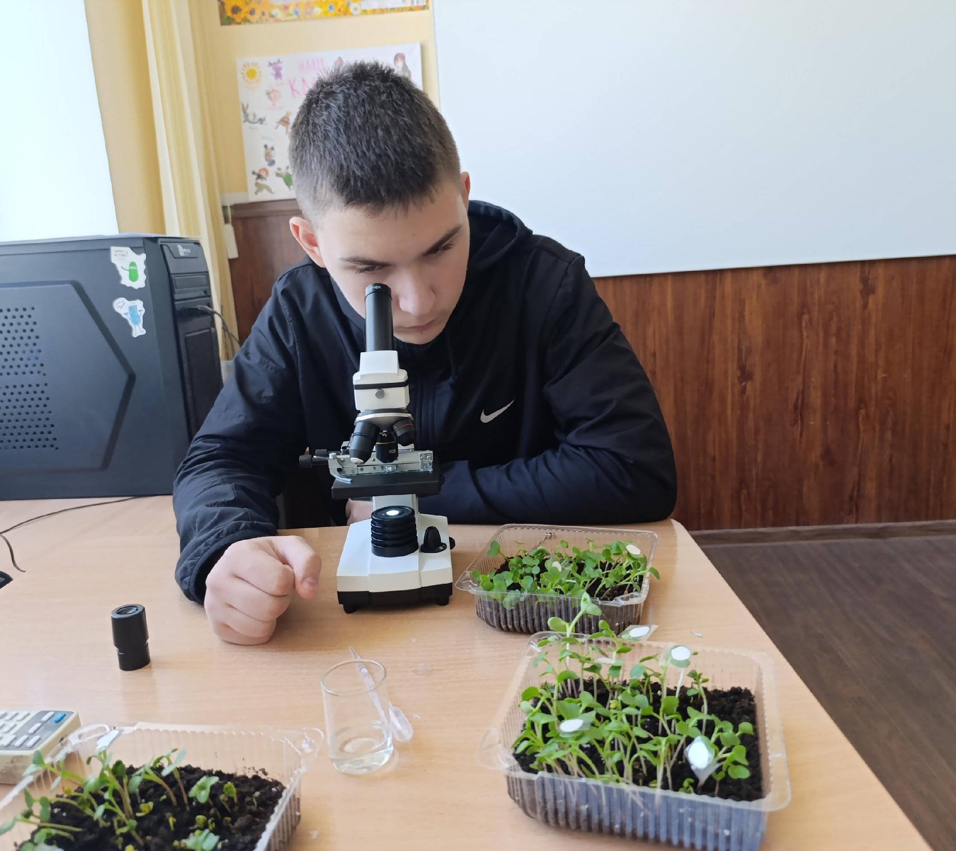
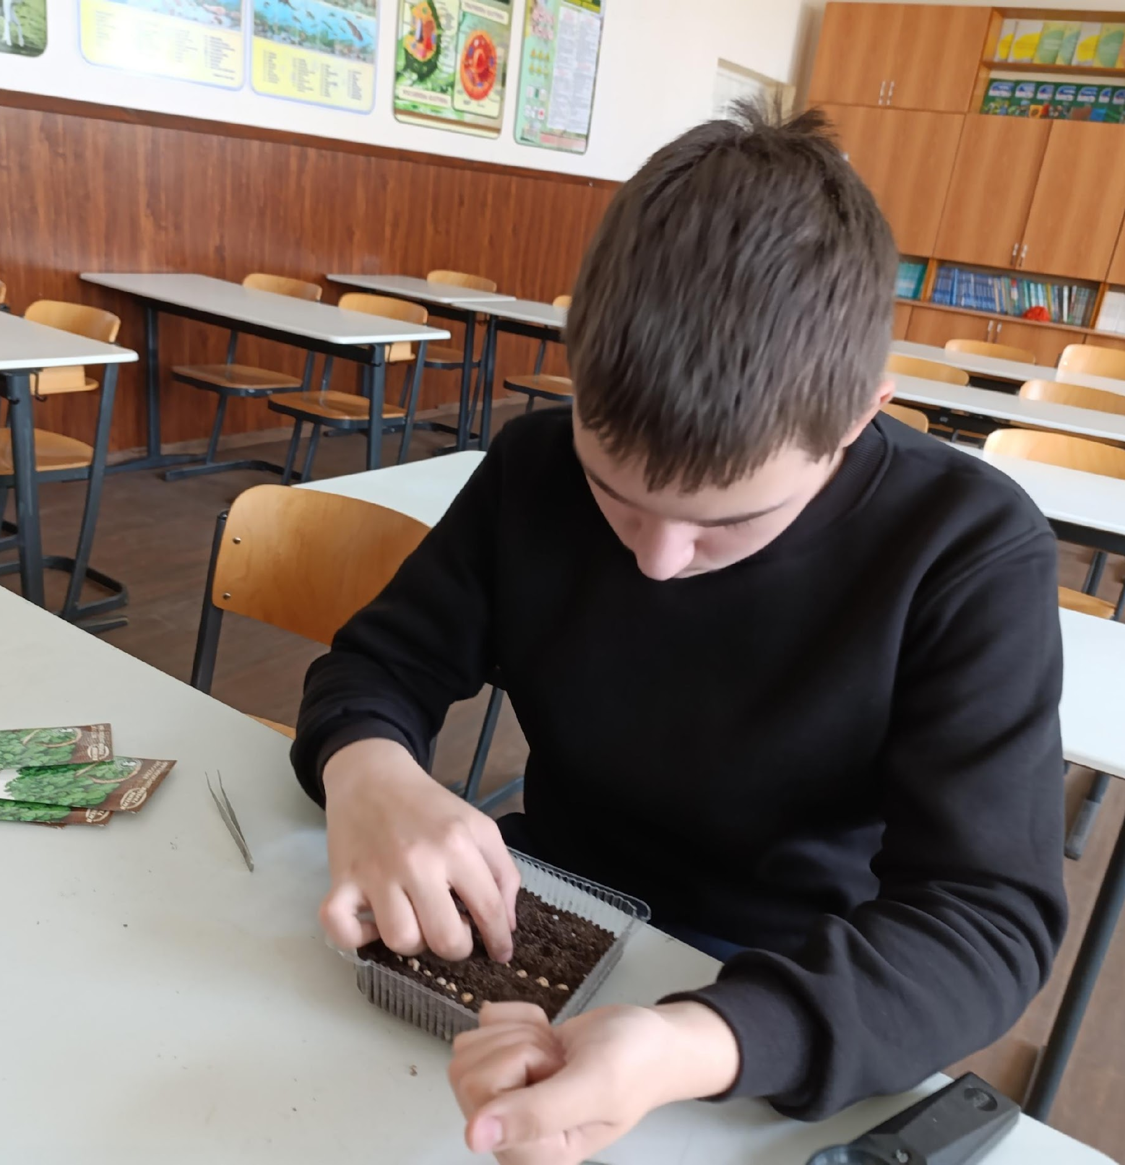
ДЯКУЮ ЗА УВАГУ!
ВСІ ФОТОГРАФІЇ ЗРОБЛЕНІ ВЛАСНОРУЧ І Є ОРИГІНАЛЬНИМ НАДБАННЯМ АВТОРА

